Slide 1
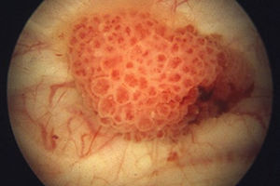
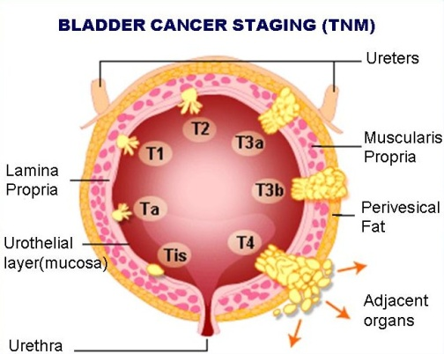
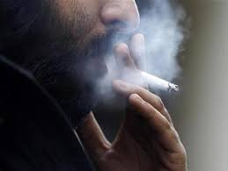
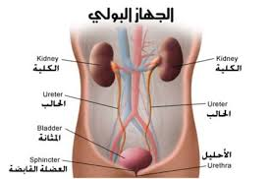
العَوامِل المُسَرْطِنَة المُؤَكَّدَة والظَّنِّيَّة (المُحْتَمَلَة والمُمْكِنَة) للمَثانَة
إعداد
الدكتور بسام أبو الذهب
رئيس دائرة السلامة والصحة المِهَنية
مديرية الأمراض السارية والمزمنة
وزارة الصحة
دمشق-الجمهورية العربية السورية

Slide 2
المحتويات
حقائق عامة
تَصْنيف الوَكالَة الدولية لبُحوث السَّرَطان (IARC) للمَواد والعَوامِل تبعاً للسَّرْطَنَة-باختصار
العَوامِل المُسَرْطِنَة المُؤَكَّدَة والظَّنِّيَّة (المُحْتَمَلَة والمُمْكِنَة) للمَثانَة
العَوامِل المُسَرْطِنَة المُؤَكَّدَة المِهَنية الكيميائية الفلزية- الزَّرْنيخ (الأَرْسَنيك) ومُرَكَّباتِه اللاعضوية
العَوامِل المُسَرْطِنَة المُؤَكَّدَة المِهَنية الكيميائية غير الفلزية- 4-أَمينو ثُنائِي الفاينيل

Slide 3
المحتويات
العَوامِل المُسَرْطِنَة المُؤَكَّدَة المِهَنية الكيميائية غير الفلزية- البِنْزيدين
العَوامِل المُسَرْطِنَة المُؤَكَّدَة المِهَنية الكيميائية غير الفلزية- 2-نافْثيلامين
العَوامِل المُسَرْطِنَة المُؤَكَّدَة المِهَنية الكيميائية غير الفلزية- أُورْثُو-طُولْويدين
العَوامِل المُسَرْطِنَة المُؤَكَّدَة المِهَنية الكيميائية-عمليات إنتاجية-إِنْتاج الأَوْرامين

Slide 4
المحتويات
العَوامِل المُسَرْطِنَة المُؤَكَّدَة المِهَنية الكيميائية-عمليات إنتاجية-إِنْتاج الماجِنْتا
العَوامِل المُسَرْطِنَة المُؤَكَّدَة المِهَنية الكيميائية-عمليات إنتاجية-إِنْتاج الألومينْيوم
العَوامِل المُسَرْطِنَة المُؤَكَّدَة المِهَنية الكيميائية-عمليات إنتاجية-تَصْنيع الدِّهان وتَطْبيقه (الدَّهَّانون)
العَوامِل المُسَرْطِنَة المُؤَكَّدَة المِهَنية الكيميائية-عمليات إنتاجية-تَصْنيع المَطَّاط

Slide 5
المحتويات
العَوامِل المُسَرْطِنَة المُؤَكَّدَة المِهَنية الفيزيائية (إِشْعاع مُؤَيِّن)-الإِشْعاع السيني وإِشْعاع غاما
العَوامِل المُسَرْطِنَة المُؤَكَّدَة المِهَنية الحيوية (طفيلي)- البِلْهارْسِيَّة الدَّمويِّة
العَوامِل المُسَرْطِنَة المُؤَكَّدَة المِهَنية الدوائية (مضادة للتنشؤ)-سِيكْلُوفُسْفاميد
العَوامِل المُسَرْطِنَة المُؤَكَّدَة المِهَنية الدوائية (مضادة للتنشؤ) -كلُورنافازين

Slide 6
المحتويات
العَوامِل المُسَرْطِنَة المُؤَكَّدَة غير المِهَنية (عادات المستهلك) المتعلقة بالتبغ-تدخين التبغ
العَوامِل المُسَرْطِنَة الظَّنِّيَّة المُحْتَمَلة (المجموعة 2-أ)] المِهَنية الكيميائية غير الفلزية-4-كلورو-أورثو-طولويدين
العَوامِل المُسَرْطِنَة الظَّنِّيَّة المُحْتَمَلة (المجموعة 2-أ)] المِهَنية الكيميائية غير الفلزية-رباعي كلور الإيثيلين
العَوامِل المُسَرْطِنَة الظَّنِّيَّة [المُحْتَمَلة والممكنة (المجموعة 2)] المِهَنية الكيميائية غير الفلزية-قارّ (زِفْت) الفَحْم–القَطِران

Slide 7
المحتويات
العَوامِل المُسَرْطِنَة الظَّنِّيَّة المُحْتَمَلة (المجموعة 2-أ)] المِهَنية الكيميائية غير الفلزية-2-مِرْكابْتوبِنْزوثِيازول
العَوامِل المُسَرْطِنَة الظَّنِّيَّة المُحْتَمَلة (المجموعة 2-أ)] المِهَنية الكيميائية-عمليات إنتاجية-الحلاقون
العَوامِل المُسَرْطِنَة الظَّنِّيَّة الممكنة (المجموعة 2-ب)] المِهَنية الكيميائية-عمليات إنتاجية-التنظيف الجاف
العَوامِل المُسَرْطِنَة الظَّنِّيَّة الممكنة (المجموعة 2-ب)] المِهَنية الكيميائية-عمليات إنتاجية-عمليات الطباعة

Slide 8
المحتويات
العَوامِل المُسَرْطِنَة الظَّنِّيَّة الممكنة (المجموعة 2-ب)] المِهَنية الكيميائية-عمليات إنتاجية-إنتاج المنسوجات
العَوامِل المُسَرْطِنَة الظَّنِّيَّة [المُحْتَمَلة والممكنة (المجموعة 2)] المِهَنية الكيميائية-عمليات إنتاجية-عَوادِم مُحَرِّكات الدِّيزِل
العَوامِل المُسَرْطِنَة الظَّنِّيَّة [المُحْتَمَلة والممكنة (المجموعة 2)] المِهَنية الكيميائية-عمليات إنتاجية-السُّخام، كما يُشاهَد في التَّعَرُّض المِهَنِي أثناء تَنْظيف المَداخِن

Slide 9
المحتويات
العَوامِل المُسَرْطِنَة الظَّنِّيَّة المُحْتَمَلة (المجموعة 2-أ)] غير المِهَنية (عادات المستهلك) الدوائية-الخافضات الفموية لسكر الدم-بيوغليتازون
تشريح وبنية ووظيفة المثانة
عوامل الخطر

Slide 10
المحتويات
الوقاية
الكشف المبكر
العلامات والأعراض
أنواع السرطان
مراحل السرطان
درجة السرطان
النقائل
الورم الناكس

Slide 11
المحتويات
طرائق التحري
إجراءات التشخيص
المعالجة
الإنذار والبقيا
المراجع

Slide 12
حقائق عامة¹⁷
عدد حالات السرطان والتوزع النسبي لها
يشكل سرطان المَثانَة 3,1٪ من حالات السرطان عالمياً (429793 حالة سنوياً في عام 2012)، وهو تاسع سرطان بغض النظر عن الجنس [بعد سرطانات الرئة (13٪) والثدي (11,9٪)، والقولون-المستقيم (9,7٪)، والبروستاتة (7,9٪)، والمعدة (6,8٪)، والكبد (5,6٪)، وعنق الرحم (3,7٪)، والمريء (3,2٪)، ]، وهو سادس سرطان لدى الرجال (4,4٪) (330380 حالة في عام 2012)، [بعد سرطانات الرئة (16,7٪) والبروستاتة (15٪)، والقولون-المستقيم (10٪)، والمعدة (8,5٪)، والكبد (7,5٪)]، وأما لدى النساء فهو قليل الحدوث ولا يأتي ضمن أهم عشرة سرطانات

Slide 13
حقائق عامة¹⁷
معدل حدوث السرطان
قدر معدل حدوث سرطان المَثانَة لكل مئة ألف من الذكور بــِ (9)، وهو سادس معدل بعد الرئة (34,2) والبروستاتة (31,1) والقولون-المستقيم (20,6) والمعدة (17,4) والكبد (15,3)
قدر معدل حدوث سرطان المثانة لكل مئة ألف من الإناث بــِ (2,2)، وهو ثامن معدل بعد الثدي (43,3) والقولون-المستقيم (14,3) وعنق الرحم (14) والرئة (13,6) والمعدة (7,5) والكبد (5,4) والمريء (3,1)

Slide 14
حقائق عامة¹⁷

Slide 15
حقائق عامة¹⁷

Slide 16
حقائق عامة¹⁷

Slide 17
حقائق عامة¹⁷

Slide 18
حقائق عامة¹⁷
عدد حالات الوفيات بالسرطان والتوزع النسبي لها
إن نسبة الوفاة بسرطان المَثانَة ضمن السرطانات الأخرى عالمياً ليست من بين أكبر 10 نسب بغض النظر عن الجنس، وهو تاسع سرطان من حيث الوفاة لدى الرجال (2,6٪) (123043 حالة في عام 2012)، [بعد سرطانات الرئة (23،6٪) والكبد (11,2٪) والمعدة (10,1٪) والقولون-المستقيم (8٪) والبروستاتة (6,6٪) والمريء (6٪) والبنكرياس (3,7٪)] والابيضاض (3,3٪)، أما لدى النساء فلا يأتي ضمن أعلى 10 نسب

Slide 19
حقائق عامة¹⁷
معدل حدوث الوفيات بالسرطان
قدر معدل الوفيات بسبب سرطان المثانة لكل مئة ألف لدى الذكور بــِ (3,2)، وهو عاشر معدل بعد الرئة (30) والكبد (14,3) والمعدة (12,7) والقولون-المستقيم (10) والبروستاتة (7,8) والمريء (7,7) والبنكرياس (4,7) والابيضاض (4,1) واللمفومة اللاهودجكينية (3,2)
قدر معدل الوفيات بسبب السرطان لكل مئة ألف لدى الإناث بــِ (0,9)، وهو في المرتبة الـ 14 في المعدل بعد الثدي (12,9) والرئة (11,1) والقولون-المستقيم (6,9) وعنق الرحم (6,8) والمعدة (5,7) والكبد (5,1) والبنكرياس (3,4) والابيضاض (2,8) والمريء (2,7) واللمفومة (2) وجسم الرحم (1,8) والكلية (1,2) والشفة وجوف الفم (1,2)

Slide 20
حقائق عامة¹⁷

Slide 21
حقائق عامة¹⁷

Slide 22
حقائق عامة¹⁷

Slide 23
حقائق عامة¹⁷

Slide 24
حقائق عامة¹⁷

Slide 25
حقائق عامة¹⁷

Slide 26
حقائق عامة¹⁷
إن أكثر من 90٪ من سرطانات المثانة من نوع سرطانة (كارسينوما) الظهارة البولية
إن حوالي 70-80٪ من المرضى يشخصون بأورام منخفضة الدرجة ولاغزوية
لا يزال تدخين التبغ أهم سبب لسرطان المثانة، كما أن الزرنيخ بالماء والتعرضات المهنية هامة أيضاً
إن الالتهاب والخمج المزمنين المرتبطين بالبلهارسية الدموية هما مسبب للسرطانة (الكارسينوما) حرشفية الخلايا

Slide 27
حقائق عامة¹⁷
تبدي السرطانات اللاغزوية والغزوية بروفيلات جينية متميزة
رغم التحسن في التشخيص والمعالجة، فإنه يجب إدراك احتمال النكس والتقدم نحو الأورام النامية غزوياً؛ إن حوالي 50-70٪ تتقدم نحو المرض الغزوي العضلي. إن 30-40٪ فقط من مرضى السرطانات الغزوية العضلية يبقون 5 سنوات أو أطول

Slide 28
تَصْنيف الوَكالَة الدولية لبُحوث السَّرَطان (IARC) للمَواد والعَوامِل تبعاً للسَّرْطَنَة-باختصار ^{1، 18}
المجموعة | الوصف | التَّعْريف
1 (category 1) | مُسَرْطِنَة للإنسان بشكل مُؤَكَّد | بَيِّنَة كافية لدى الإنسان؛ العلاقة السببية مثبتة
2-أ (category 2A) | مسرطنة على نحو محتمل للإنسان (probably) | بينة محدودة لدى الإنسان، وبينة كافية لدى الحيوانات
2-ب (category 2B) | مسرطنة على نحو ممكن للإنسان (possibly) | بينة محدودة لدى الإنسان، وبينة غير كافية لدى الحيوانات
3 (category 3) | السرطنة غير قابلة للتصنيف | بينة غير كافية لدى الإنسان، وبينة غير كافية لدى الحيوانات
4 (category 4) | غير مسرطنة على نحو محتمل | بينة تقترح عدم وجود سرطنة للإنسان والحيوانات

Slide 29
العَوامِل المُسَرْطِنَة المُؤَكَّدَة والظَّنِّيَّة (المُحْتَمَلَة والمُمْكِنَة) للمَثانَة^{1، 19، 20}
تصنيف العامِل المُسَرْطِن | نوع التَّعَرُّض للعامِل المُسَرْطِن | طبيعة العامِل المُسَرْطِن | العامِل المُسَرْطِن
العامِل المُسَرْطِن مُؤَكَّد (المجموعة 1) | التَّعَرُّض مِهَني | العامِل المُسَرْطِن كيميائي (فِلِز) | الزَّرْنيخ (الأَرْسَنيك) ومُرَكَّباتِه اللاعضوية
 |  | العامِل المُسَرْطِن كيميائي (غير فِلِزّ) | 4-أَمينو ثُنائِي الفاينيل
 |  |  | البِنْزيدين
 |  |  | 2-نافْثيلامين
 |  |  | أُورْثُو-طُولْويدين
 |  | العامِل المُسَرْطِن كيميائي (عَمَلِيَّات إِنْتاجِيَّة) | إِنْتاج الأَوْرامين
 |  |  | إِنْتاج الماجِنْتا
 |  |  | إِنْتاج الألومينْيوم
 |  |  | تَصْنيع الدِّهان وتَطْبيقه (الدَّهَّانون)
 |  |  | تَصْنيع المَطَّاط
 |  | العامِل المُسَرْطِن فيزيائي (إِشْعاع مُؤَيِّن) | الإِشْعاع السِّيني وإِشْعاع غامَّا
 |  | العامِل المُسَرْطِن حَيَوِي (طُفَيلي) | البِلْهارْسِيَّة الدَّمويِّة
 |  | العامِل المُسَرْطِن دَوائي (مُضاد للتَّنَشُّؤ) | سِيكْلُوفُسْفاميد
 |  |  | كلُورنافازين
 | التَّعَرُّض غير مِهَني (عادات المستهلك) | العامِل المُسَرْطِن متعلق بالتبغ | تدخين التبغ

Slide 30
العَوامِل المُسَرْطِنَة المُؤَكَّدَة والظَّنِّيَّة (المُحْتَمَلَة والمُمْكِنَة) للمَثانَة^{1، 19، 20}
تصنيف العامِل المُسَرْطِن | نوع التَّعَرُّض للعامِل المُسَرْطِن | طبيعة العامِل المُسَرْطِن | العامِل المُسَرْطِن
العامِل المُسَرْطِن ظَنِّي [مُحْتَمَل (المجموعة 2-أ) ومُمْكِن(المجموعة 2-ب)] | التَّعَرُّض مِهَني | العامِل المُسَرْطِن كيميائي (غير فِلِزّ) | 4-كلورو-أورثو-طولويدين (مسرطن محتمل: 2-أ)
 |  |  | رباعي كلور الإيثيلين (مسرطن محتمل: 2-أ)
 |  |  | قارّ (زِفْت) الفَحْم-القَطِران
 |  |  | 2-مِرْكابْتوبِنْزوثِيازول (مسرطن محتمل: 2-أ)
 |  | العامِل المُسَرْطِن كيميائي (عَمَلِيَّات إِنْتاجِيَّة) | الحلاقون (مسرطن محتمل: 2-أ)
 |  |  | التنظيف الجاف (مسرطن ممكن: 2-ب)
 |  |  | عمليات الطباعة (مسرطن ممكن: 2-ب)
 |  |  | إنتاج المنسوجات (مسرطن ممكن: 2-ب)
 |  |  | عَوادِم مُحَرِّكات الدِّيزِل
 |  |  | السُّخام كما يُشاهَد في التَّعَرُّض المِهَنِي لتَنْظيف المَداخِن
 | التَّعَرُّض غير مِهَني (عادات المستهلك) | العامِل المُسَرْطِن دَوائي (خافض فموي لسكر الدم) | بيوغليتازون (مسرطن محتمل: 2-أ)

Slide 31
العَوامِل المُسَرْطِنَة المُؤَكَّدَة المِهَنية الكيميائية الفلزية الزَّرْنيخ (الأَرْسَنيك) ومُرَكَّباتِه اللاعضوية ^{1، 4}
اسم العامِل المُسَرْطِن باللغة الإنجليزية
Arsenic and its inorganic compounds

Slide 32
العَوامِل المُسَرْطِنَة المُؤَكَّدَة المِهَنية الكيميائية الفلزية الزَّرْنيخ (الأَرْسَنيك) ومُرَكَّباتِه اللاعضوية ^{1، 4}
الرَّقَم في نظام المستخلصات الكِيمْيائِيَّة (CAS)
7440-38-2

Slide 33
العَوامِل المُسَرْطِنَة المُؤَكَّدَة المِهَنية الكيميائية الفلزية الزَّرْنيخ (الأَرْسَنيك) ومُرَكَّباتِه اللاعضوية ^{1، 4}
الاِسْتِخْدام والتَّعَرُّض المِهَني
صَهْر الفِلِز غير الحَدِيْدي الذي كثيراً ما تُستخدَم فيه خامات الزَّرْنيخ (الأَرْسَنيك) الحَدِيْدي، والمُنْشَآت التي تعتمد على طاقة حَرْق الفَحْم، وتجميع البَطَّارِيَّات (المُدَّخِرات)، وتَهْيِئَة أو التَّعامُل مع الأَخْشاب المُعالَجَة بالضَّغْط، والمَناشِر، وحِفْظ الأَخْشاب، وتَهْيِئَة الأَخْشاب المُعالَجَة بأَرْسينات (زَرْنيخات) النُّحَاس الكروماتِيَّة، والبِناء، والمَزارِع، وإِنْتاج وعَمَلِيَّات الفِلِزَّات غير الحَدِيْدِيَّة، ومَصانِع الحَدِيْد والفُولَاذ، وتَصْنيع السَّبائِك الحَدِيْدِيَّة، واِسْتِخْراج النَّفْظ والغاز، والتَّنْقيب عن الخامات الفِلِزَّيَّة، وتَصْنيع الزُّجاج ومُنْتَجاته، وتَصْنيع أَنْصاف النَّواقِل، وتَصْنيع المَواد الكِيمْيائِيَّة .....

Slide 34
العَوامِل المُسَرْطِنَة المُؤَكَّدَة المِهَنية الكيميائية الفلزية الزَّرْنيخ (الأَرْسَنيك) ومُرَكَّباتِه اللاعضوية ^{1، 4}
العُضْو المُسْتَهْدَف بالسَّرَطان على نحو مُؤِكَّد بالإضافة إلى المثانة
الرئة
الجلد (تنشؤات خبيثة أخرى غير الورم الميلانيني)

Slide 35
العَوامِل المُسَرْطِنَة المُؤَكَّدَة المِهَنية الكيميائية الفلزية الزَّرْنيخ (الأَرْسَنيك) ومُرَكَّباتِه اللاعضوية ^{1، 4}
العُضْو المُسْتَهْدَف بالسَّرَطان على نحو ظَنِّي (مُحْتَمَل ومُمْكِن)
الكبد
البروستاتة
الكلية

Slide 36
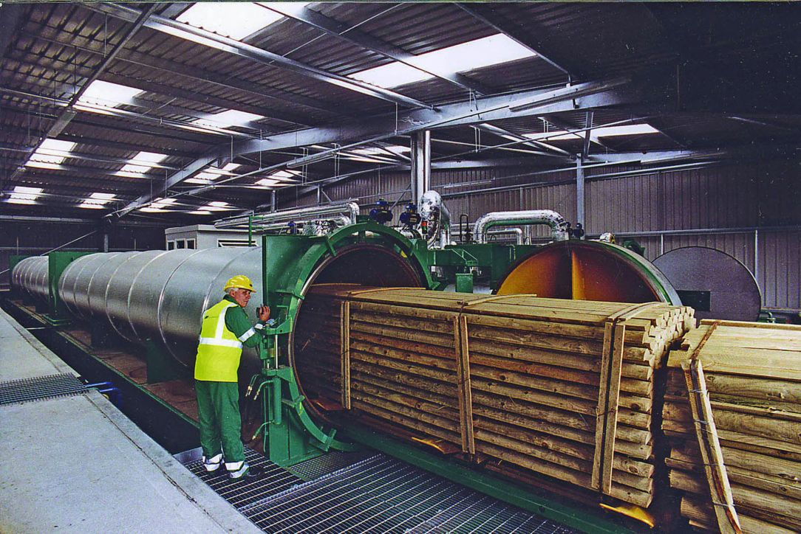
العَوامِل المُسَرْطِنَة المُؤَكَّدَة المِهَنية الكيميائية الفلزية الزَّرْنيخ (الأَرْسَنيك) ومُرَكَّباتِه اللاعضوية ^{1، 4، 23}
التَّعَرُّض للزَّرْنيخ أثناء حِفْظ الأَخْشاب

Slide 37
العَوامِل المُسَرْطِنَة المُؤَكَّدَة المِهَنية الكيميائية غير الفلزية 4-أَمينو ثُنائِي الفاينيل ^{1، 7}
اسم العامِل المُسَرْطِن باللغة الإنجليزية
4-Aminobiphenyl

Slide 38
العَوامِل المُسَرْطِنَة المُؤَكَّدَة المِهَنية الكيميائية غير الفلزية 4-أَمينو ثُنائِي الفاينيل ^{1، 7}
الرَّقَم في نظام المستخلصات الكِيمْيائِيَّة (CAS)
000092-67-1

Slide 39
العَوامِل المُسَرْطِنَة المُؤَكَّدَة المِهَنية الكيميائية غير الفلزية 4-أَمينو ثُنائِي الفاينيل ^{1، 7}
الاِسْتِخْدام والتَّعَرُّض المِهَني
الإِنْتاج والاِسْتِخْدام كمُضاد أَكْسَدَة للمَطَّاط وكوَسيط للأَصْبِغَة؛ والتَّعَرُّض للمُنْتَجات المُلَوَّثة به، أو في حال التَّعَرُّض للبِنْزيدين والأَصْباغ التي أَساسها بِنْزيدين

Slide 40
العَوامِل المُسَرْطِنَة المُؤَكَّدَة المِهَنية الكيميائية غير الفلزية 4-أَمينو ثُنائِي الفاينيل ^{1، 7}
العُضْو المُسْتَهْدَف بالسَّرَطان على نحو مُؤَكَّد بالإضافة إلى المثانة
لا يوجد عضو آخر

Slide 41
العَوامِل المُسَرْطِنَة المُؤَكَّدَة المِهَنية الكيميائية غير الفلزية 4-أَمينو ثُنائِي الفاينيل ^{1، 7}
العُضْو المُسْتَهْدَف بالسَّرَطان على نحو ظَنِّي (مُحْتَمَل ومُمْكِن)
لا يوجد أي عضو

Slide 42
العَوامِل المُسَرْطِنَة المُؤَكَّدَة المِهَنية الكيميائية غير الفلزية 4-أَمينو ثُنائِي الفاينيل ^{1، 7، 23}
الصيغة البنيوية لـ 4-أَمينو ثُنائِي الفاينيل

Slide 43
العَوامِل المُسَرْطِنَة المُؤَكَّدَة المِهَنية الكيميائية غير الفلزية البِنْزيدين^{1، 7}
اسم العامِل المُسَرْطِن باللغة الإنجليزية
Benzidine

Slide 44
العَوامِل المُسَرْطِنَة المُؤَكَّدَة المِهَنية الكيميائية غير الفلزية البِنْزيدين^{1، 7}
الرَّقَم في نظام المستخلصات الكِيمْيائِيَّة (CAS)
000092-87-5

Slide 45
العَوامِل المُسَرْطِنَة المُؤَكَّدَة المِهَنية الكيميائية غير الفلزية البِنْزيدين^{1، 7}
الاِسْتِخْدام والتَّعَرُّض المِهَني
أَساس كاشِف لإِنْتاج عدد كبير من الأَصْبِغَة، لاسيما أَصْبِغَة الآزو لصُنْع الصُّوف والقُطْن والجُلود؛ وفي المُخْتَبَرات السَّريرِيَّة لكَشْف الدَّم، وكعامِل مُرَكِّب للمَطَّاط؛ وتَصْنيع الطَّبَقات الرَّقيقَة جداً من اللَّدائن (البلاسْتيك)؛ وكَشْف بِيروكسيد الهيدْروجين في الجُلود؛ والتَّحْديد الكَمِّي للنِّيكوتين؛ إن بعض الأَصْبِغَة المُستخِدْمَة كمُلَوِّن للمَجاهِر وفي تَطْبيقات سَريرِيَّة مشابهة قد تحتوي على البِنْزيدين كشائِبَة

Slide 46
العَوامِل المُسَرْطِنَة المُؤَكَّدَة المِهَنية الكيميائية غير الفلزية البِنْزيدين^{1، 7}
العُضْو المُسْتَهْدَف بالسَّرَطان على نحو مُؤَكَّد بالإضافة إلى المثانة
لا يوجد عضو آخر

Slide 47
العَوامِل المُسَرْطِنَة المُؤَكَّدَة المِهَنية الكيميائية غير الفلزية البِنْزيدين^{1، 7}
العُضْو المُسْتَهْدَف بالسَّرَطان على نحو ظَنِّي (مُحْتَمَل ومُمْكِن)
لا يوجد أي عضو

Slide 48
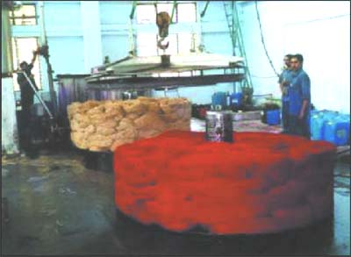
العَوامِل المُسَرْطِنَة المُؤَكَّدَة المِهَنية الكيميائية غير الفلزية البِنْزيدين^{1، 7، 23}
التَّعَرُّض للبِنْزيدين أثناء صَبْغ القُطْن

Slide 49
العَوامِل المُسَرْطِنَة المُؤَكَّدَة المِهَنية الكيميائية غير الفلزية 2-نافْثيلامين^{1، 7}
اسم العامِل المُسَرْطِن باللغة الإنجليزية
2-Naphthylamine

Slide 50
العَوامِل المُسَرْطِنَة المُؤَكَّدَة المِهَنية الكيميائية غير الفلزية 2-نافْثيلامين^{1، 7}
الرَّقَم في نظام المستخلصات الكِيمْيائِيَّة (CAS)
91-59-8

Slide 51
العَوامِل المُسَرْطِنَة المُؤَكَّدَة المِهَنية الكيميائية غير الفلزية 2-نافْثيلامين^{1، 7}
الاِسْتِخْدام والتَّعَرُّض المِهَني
وَسيط في تَصْنيع الأَصْبِغَة؛ ومُؤَكْسِد في صِناعَة المَطَّاط؛ وإِنْتاج 2-كلورونَفتالين؛ وتَصْنيع المَطَّاط؛ وتَصْنيع أَصْبِغَة الآزو؛ وفي مُخْتَبَرات بُحوث السَّرَطان؛ والتَّحَلُّل الحَراري لدُخان المَسابِك ودُخان التَّبْغ البيئِي وزِيوت الطَّهي المُسَخَّنَة

Slide 52
العَوامِل المُسَرْطِنَة المُؤَكَّدَة المِهَنية الكيميائية غير الفلزية 2-نافْثيلامين^{1، 7}
العُضْو المُسْتَهْدَف بالسَّرَطان على نحو مُؤَكَّد بالإضافة إلى المثانة
لا يوجد عضو آخر

Slide 53
العَوامِل المُسَرْطِنَة المُؤَكَّدَة المِهَنية الكيميائية غير الفلزية 2-نافْثيلامين^{1، 7}
العُضْو المُسْتَهْدَف بالسَّرَطان على نحو ظَنِّي (مُحْتَمَل ومُمْكِن)
لا يوجد أي عضو

Slide 54
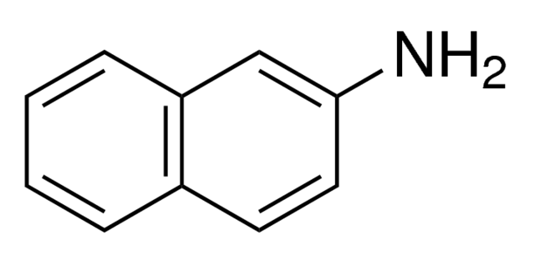
العَوامِل المُسَرْطِنَة المُؤَكَّدَة المِهَنية الكيميائية غير الفلزية 2-نافْثيلامين^{1، 7، 23}
الصيغة البنيوية لـ 2-نافْثيلامين

Slide 55
العَوامِل المُسَرْطِنَة المُؤَكَّدَة المِهَنية الكيميائية غير الفلزية أُورْثُو-طُولْويدين^{1، 7}
اسم العامِل المُسَرْطِن باللغة الإنجليزية
Ortho-toluidine

Slide 56
العَوامِل المُسَرْطِنَة المُؤَكَّدَة المِهَنية الكيميائية غير الفلزية أُورْثُو-طُولْويدين^{1، 7}
الرَّقَم في نظام المستخلصات الكِيمْيائِيَّة (CAS)
000095-53-4

Slide 57
العَوامِل المُسَرْطِنَة المُؤَكَّدَة المِهَنية الكيميائية غير الفلزية أُورْثُو-طُولْويدين^{1، 7}
الاِسْتِخْدام والتَّعَرُّض المِهَني
وَسيط في تَرْكيب مُبيدات الأَعْشاب، ومِتالاكلُور، وأسيتوكلُور، وفي تَصْنيع أكثر من 90 صِباغاً (مثلاً؛ الأَصْبِغَة الثَّابِتَة ضد الحَمْض، وأَصْبِغَة الآزو، وأَصْبِغَة ثُلاثِي أَريل الميثان، وأَصْبِغَة الكِبْريت، ومُرَكَّبات النِّيلَة)؛ ووَسيط لتَرْكيب المَطَّاط والمَواد الكِيمْيائِيَّة المُصَلِّدَة (المُبَرْكِنَة) للمَطَّاط، والمُسْتَحْضَرات الصَّيْدَلانيَّة؛ ومُبيدات الهَوام (الآفات)، ومَواد كِيمْيائِيَّة أخرى؛ ومُلَوِّن لكاشِف تَحْليل الغلُوكُوز (سُكَّر العِنَب) في المُخْتَبَرات السَّريرِيَّة؛ وتلوين الأنْسِجَة

Slide 58
العَوامِل المُسَرْطِنَة المُؤَكَّدَة المِهَنية الكيميائية غير الفلزية أُورْثُو-طُولْويدين^{1، 7}
العُضْو المُسْتَهْدَف بالسَّرَطان على نحو مُؤَكَّد بالإضافة إلى المثانة
لا يوجد عضو آخر

Slide 59
العَوامِل المُسَرْطِنَة المُؤَكَّدَة المِهَنية الكيميائية غير الفلزية أُورْثُو-طُولْويدين^{1، 7}
العُضْو المُسْتَهْدَف بالسَّرَطان على نحو ظَنِّي (مُحْتَمَل ومُمْكِن)
لا يوجد أي عضو

Slide 60
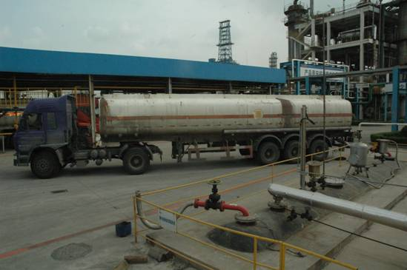
العَوامِل المُسَرْطِنَة المُؤَكَّدَة المِهَنية الكيميائية غير الفلزية أُورْثُو-طُولْويدين^{1، 7، 23}
اِسْتِخْدام الأُورْثُو-طُولْويدين في صِناعَة المُبيدات

Slide 61
العَوامِل المُسَرْطِنَة المُؤَكَّدَة المِهَنية الكيميائية-عمليات إنتاجية إِنْتاج الأَوْرامين^{1، 7}
اسم العامِل المُسَرْطِن باللغة الإنجليزية
Auramin production

Slide 62
العَوامِل المُسَرْطِنَة المُؤَكَّدَة المِهَنية الكيميائية-عمليات إنتاجية إِنْتاج الأَوْرامين^{1، 7}
الاِسْتِخْدام والتَّعَرُّض المِهَني
يُنتَج الأَوْرامين من مادتي ن، نَ–ثُنائِي إيثيل الأَنيلين وفورْمالْدِهيد حيث تتفاعلان لتَشْكيل أَساس ميتْشْلَر (رُباعِي ميثيل ثُنائِيأ َمينو ثُنائِي فاينيل الميثان)؛ ينقلب هذا الأَساس إلى أَوْرامين بواسطة التَّسْخين مع الكِبْريت وكلُوريد الأمونيوم بوجود الأَمونْيا. إن 98٪ من الأَوْرامين النَّقي يحتوي على الأَمْلاح والماء وكيتون ميتْشْلَر ناتِج التَّحَلُّل المائي
تُستخدَم مُلَوِّنات الأَوْرامين لصَبْغ الجُلود والقِنِّب الهِنْدِي والقُطْن المَدبوغ والدِّهانات، وكمُكَوِّنات صِباغِيَّة في تَحْبير أشرطة الآلات الكاتِبَة والزِّيوت، والشُّموع، ووَرَق الكَرْبون. من أهم تَطْبيقاته صَبْغ الوَرَق، وفي الطِّباعَة بالأَنيلين

Slide 63
العَوامِل المُسَرْطِنَة المُؤَكَّدَة المِهَنية الكيميائية-عمليات إنتاجية إِنْتاج الأَوْرامين^{1، 7}
العُضْو المُسْتَهْدَف بالسَّرَطان على نحو مُؤَكَّد بالإضافة إلى المثانة
لا يوجد عضو آخر

Slide 64
العَوامِل المُسَرْطِنَة المُؤَكَّدَة المِهَنية الكيميائية-عمليات إنتاجية إِنْتاج الأَوْرامين^{1، 7}
العُضْو المُسْتَهْدَف بالسَّرَطان على نحو ظَنِّي (مُحْتَمَل ومُمْكِن)
لا يوجد أي عضو

Slide 65
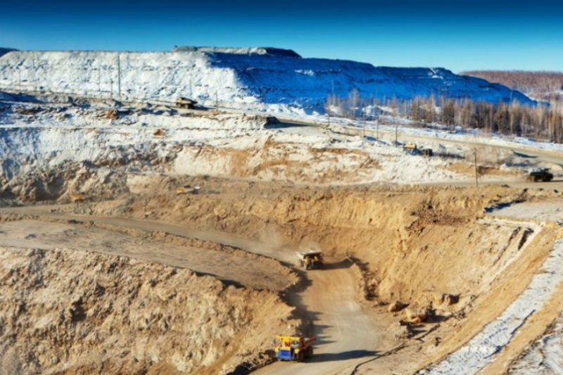
العَوامِل المُسَرْطِنَة المُؤَكَّدَة المِهَنية الكيميائية-عمليات إنتاجية إِنْتاج الأَوْرامين^{1، 7، 23}
أماكن التَّنْقيب عن الأَوْرامين

Slide 66
العَوامِل المُسَرْطِنَة المُؤَكَّدَة المِهَنية الكيميائية-عمليات إنتاجية إِنْتاج الماجِنْتا^{1، 7}
اسم العامِل المُسَرْطِن باللغة الإنجليزية
Magenta production

Slide 67
العَوامِل المُسَرْطِنَة المُؤَكَّدَة المِهَنية الكيميائية-عمليات إنتاجية إِنْتاج الماجِنْتا^{1، 7}
الاِسْتِخْدام والتَّعَرُّض المِهَني
استُخدِم اسم صِباغ الماجِنْتا ليُشير إلى مَزيج الفوكْسين الأَساسِي مع مُكَوِّناته الرئيسة الأربعة:الأحمر الأَساسِي وماجِنْتا ذو الرَّقَم صفر وماجِنْتاI (الأَنيلين الوَرْدِي) وماجِنْتا II وماجِنْتا III (فوكْسين الجديد)
يُنتَج هذا الصِّباغ من تَكْثيف أُورْثُو-طُولْويدين وفورْمالْدِهيد بوجود بِتروطولويين حيث يَنْتُج ماجِنْتاIII . يُحضَّرماجِنْتا Iعبر تَفاعُل مَزيج الأَنيلين، وأُورْثُو- وبارا-طُولويدين والهيدروكلُوريدات الخاصة بها مع نِتْروبِنـْزين أو مَزيج نِتْروبِنـْزينوأُورْثُو نِترو طولويين بوجود كلُور الحَدِيْدوز وأُكْسيد الحَدِيْدوز وكلُوريد الزَّنْك. يُحضَّر الأحمر الأَساسِي بتَفاعُل الأَنيلين مع الفورْمالْدِهيد بوجود كلُوريد الهيدْروجين حيث يتشكل 4، َ4–ميثيلين ثُنائِي الأَنيلين الذي يُسخَّن مع الأَنيلين وهيدروكلُوريد الأَنيلين بوجود نِتْروبِنـْزينو كلُوريد الحَدِيْدوز
يَحْدُث التَّعَرُّض المِهَنِي أثناء إِنْتاج الماجِنْتا في مُنْشآت تَصْنيع صِباغ الفوكْسين، ومُنْشآت تَصْنيع الماجِنْتا، ومُنْشآت تَصْنيع الفوكْسين الجديد

Slide 68
العَوامِل المُسَرْطِنَة المُؤَكَّدَة المِهَنية الكيميائية-عمليات إنتاجية إِنْتاج الماجِنْتا^{1، 7}
العُضْو المُسْتَهْدَف بالسَّرَطان على نحو مُؤَكَّد بالإضافة إلى المثانة
لا يوجد عضو آخر

Slide 69
العَوامِل المُسَرْطِنَة المُؤَكَّدَة المِهَنية الكيميائية-عمليات إنتاجية إِنْتاج الماجِنْتا^{1، 7}
العُضْو المُسْتَهْدَف بالسَّرَطان على نحو ظَنِّي (مُحْتَمَل ومُمْكِن)
لا يوجد أي عضو

Slide 70
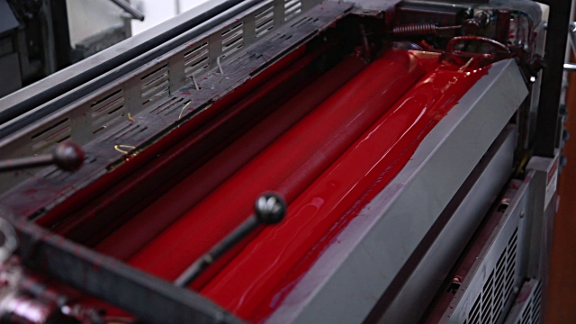
العَوامِل المُسَرْطِنَة المُؤَكَّدَة المِهَنية الكيميائية-عمليات إنتاجية إِنْتاج الماجِنْتا^{1، 7، 23}
اِسْتِخْدام الماجِنْتا في صَبْغ الأَحْبار

Slide 71
العَوامِل المُسَرْطِنَة المُؤَكَّدَة المِهَنية الكيميائية-عمليات إنتاجية إِنْتاج الألومينْيوم^{1، 7}
اسم العامِل المُسَرْطِن باللغة الإنجليزية
AluminIum production

Slide 72
العَوامِل المُسَرْطِنَة المُؤَكَّدَة المِهَنية الكيميائية-عمليات إنتاجية إِنْتاج الألومينْيوم^{1، 7}
الاِسْتِخْدام والتَّعَرُّض المِهَني
يتَعَرُّض العامِلون في إِنْتاج الألومينْيوم إلى الهيدْروكَرْبونِيَّات الأَروماتِيَّة (العِطْرِيَّة) مُتَعَدِّدَة الحَلَقات؛ بالإضافة إلى ثُنائِي أُكْسيد الكِبْريت، والفْلوريدات، وفْلوريد الألومينْيوم وجُسَيْمات لِيفِيَّة من رُباعِي فْلوريد الألومينْيوم، والفْلورسْبار، والعديد من الفِلِزَّات الثَّقيلَة النادِرَة كالفانادْيوم والكروم والنِّيكْل، والأَسْبَسْت (الحَريرالصَّخْري)، والحَرارَة المُفْرِطة، والحُقول المِغْناطيسِيَّة الساكِنَة الشديدة

Slide 73
العَوامِل المُسَرْطِنَة المُؤَكَّدَة المِهَنية الكيميائية-عمليات إنتاجية إِنْتاج الألومينْيوم^{1، 7}
العُضْو المُسْتَهْدَف بالسَّرَطان على نحو مُؤَكَّد بالإضافة إلى المثانة
الرئة

Slide 74
العَوامِل المُسَرْطِنَة المُؤَكَّدَة المِهَنية الكيميائية-عمليات إنتاجية إِنْتاج الألومينْيوم^{1، 7}
العُضْو المُسْتَهْدَف بالسَّرَطان على نحو ظَنِّي (مُحْتَمَل ومُمْكِن)
لا يوجد أي عضو

Slide 75
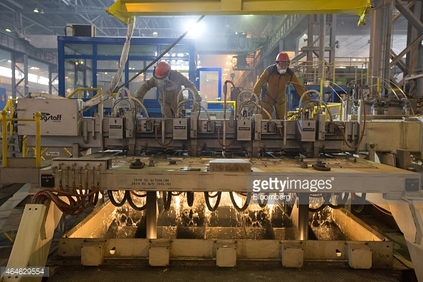
العَوامِل المُسَرْطِنَة المُؤَكَّدَة المِهَنية الكيميائية-عمليات إنتاجية إِنْتاج الألومينْيوم^{1، 7، 23}
عُمَّال إِنْتاج الألومينْيوم

Slide 76
العَوامِل المُسَرْطِنَة المُؤَكَّدَة المِهَنية الكيميائية-عمليات إنتاجية تَصْنيع الدِّهان وتَطْبيقه (الدَّهَّانون)^{1، 7}
اسم العامِل المُسَرْطِن باللغة الإنجليزية
Paint manufacture and applications (painter)

Slide 77
العَوامِل المُسَرْطِنَة المُؤَكَّدَة المِهَنية الكيميائية-عمليات إنتاجية تَصْنيع الدِّهان وتَطْبيقه (الدَّهَّانون)^{1، 7}
الاِسْتِخْدام والتَّعَرُّض المِهَني
يتَعَرُّض العامِلون إلى المَواد الكِيمْيائِيَّة المُكَوِّنة لمُنْتَجات الدِّهان أثناء تَصْنيعه وتَطْبيقه وإزالَته، كثُنائِي كلُور الميثان، وثُنائِي إِيزوسيانات، والسِّيليكا البِلُّورِيَّة، والأَسْبَسْت (الحَريرالصَّخْري)، والمُذيبات، والأَصْبِغَة

Slide 78
العَوامِل المُسَرْطِنَة المُؤَكَّدَة المِهَنية الكيميائية-عمليات إنتاجية تَصْنيع الدِّهان وتَطْبيقه (الدَّهَّانون)^{1، 7}
العُضْو المُسْتَهْدَف بالسَّرَطان على نحو مُؤَكَّد بالإضافة إلى المثانة
الرئة
يَحْدُث وَرَم المُتَوَسِّطَة (ميزوثِلْيوما)

Slide 79
العَوامِل المُسَرْطِنَة المُؤَكَّدَة المِهَنية الكيميائية-عمليات إنتاجية تَصْنيع الدِّهان وتَطْبيقه (الدَّهَّانون)^{1، 7}
العُضْو المُسْتَهْدَف بالسَّرَطان على نحو ظَنِّي (مُحْتَمَل ومُمْكِن)
الابيضاض (لدى الأطفال من أمهات متعرضات قبل الحمل وأثناءه)

Slide 80
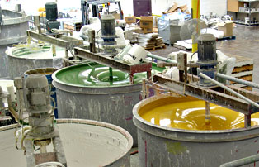
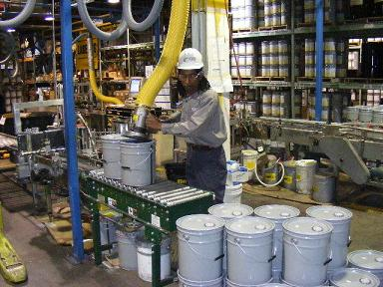
العَوامِل المُسَرْطِنَة المُؤَكَّدَة المِهَنية الكيميائية-عمليات إنتاجية تَصْنيع الدِّهان وتَطْبيقه (الدَّهَّانون)^{1، 7، 23}
مَصْنَع لتَصْنيع الدِّهانات

Slide 81
العَوامِل المُسَرْطِنَة المُؤَكَّدَة المِهَنية الكيميائية-عمليات إنتاجية تَصْنيع المَطَّاط^{1، 7}
اسم العامِل المُسَرْطِن باللغة الإنجليزية
Rubber manufacture

Slide 82
العَوامِل المُسَرْطِنَة المُؤَكَّدَة المِهَنية الكيميائية-عمليات إنتاجية تَصْنيع المَطَّاط^{1، 7}
الاِسْتِخْدام والتَّعَرُّض المِهَني
يَحْدُث التَّعَرُّض للدُّخان والغُبار الناجم عن صُنْع المَطَّاط وعَمَلِيَّات التَّصْليد (البَرْكَنَة)؛ وأهم المَواد التي يتَعَرُّض لها العامِلون ن-نتروز أَمينات، والهيدْروكَرْبونِيَّات الأَروماتِيَّة (العِطْرِيَّة) مُتَعَدِّدَة الحَلَقات، والمُذيبات، ومُرَكَّبات الفْثالات

Slide 83
العَوامِل المُسَرْطِنَة المُؤَكَّدَة المِهَنية الكيميائية-عمليات إنتاجية تَصْنيع المَطَّاط^{1، 7}
العُضْو المُسْتَهْدَف بالسَّرَطان على نحو مُؤَكَّد بالإضافة إلى المثانة
المعدة
الرئة
الابيضاض
اللمفومة

Slide 84
العَوامِل المُسَرْطِنَة المُؤَكَّدَة المِهَنية الكيميائية-عمليات إنتاجية تَصْنيع المَطَّاط^{1، 7}
العُضْو المُسْتَهْدَف بالسَّرَطان على نحو ظَنِّي (مُحْتَمَل ومُمْكِن)
المريء
الحنجرة
البروستاتة

Slide 85
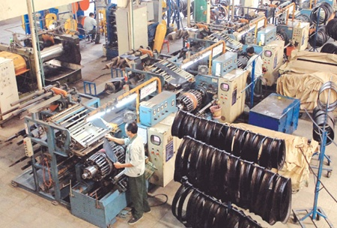
العَوامِل المُسَرْطِنَة المُؤَكَّدَة المِهَنية الكيميائية-عمليات إنتاجية تَصْنيع المَطَّاط^{1، 7، 23}
مَصْنَع لتَصْنيع المُنْتَجات المَطَّاطِيَّة

Slide 86
العَوامِل المُسَرْطِنَة المُؤَكَّدَة المِهَنية الفيزيائية (إِشْعاع مُؤَيِّن) الإِشْعاع السيني وإِشْعاع غاما^{1، 5}
اسم العامِل المُسَرْطِن باللغة الإنجليزية
X and gamma radiation

Slide 87
العَوامِل المُسَرْطِنَة المُؤَكَّدَة المِهَنية الفيزيائية (إِشْعاع مُؤَيِّن) الإِشْعاع السيني وإِشْعاع غاما^{1، 5}
الاِسْتِخْدام والتَّعَرُّض المِهَني
اِسْتِخْدام الإِشْعاع السِّينِي في التَّصْوير الطِّبِّي الشُّعاعِي
اِسْتِخْدام الإِشْعاع السِّينِي في الكَشْف على الحقائب
اِسْتِخْدام الإِشْعاع السِّينِي في الاختبارات اللاإتلافية
اِسْتِخْدام الإِشْعاع السِّينِي وإِشْعاع غامَّا في عِلاج الأَوْرام
اِسْتِخْدام إِشْعاع غامَّا في تعقيم المحاقن والأغذية

Slide 88
العَوامِل المُسَرْطِنَة المُؤَكَّدَة المِهَنية الفيزيائية (إِشْعاع مُؤَيِّن) الإِشْعاع السيني وإِشْعاع غاما^{1، 5}
العُضْو المُسْتَهْدَف بالسَّرَطان على نحو مُؤَكَّد بالإضافة إلى
المَثانَة
الغُدَد اللُّعابِيَّة
المَريء
المَعِدَة
القولون-المستقيم
الرِّئَة
العَظْم
الخَلِيَّة القاعِدِيَّة في الجِلْد
ثَدْي النِّساء

Slide 89
العَوامِل المُسَرْطِنَة المُؤَكَّدَة المِهَنية الفيزيائية (إِشْعاع مُؤَيِّن) الإِشْعاع السيني وإِشْعاع غاما^{1، 5}
العُضْو المُسْتَهْدَف بالسَّرَطان على نحو مُؤَكَّد بالإضافة إلى المَثانَة.... تتمة
الدِّماغ والجِهاز العَصَبِي المَرْكَزي
الدَّرَقِيَّة
الكُلْيَة
كما يَحدُث الابْيِضاض باستثناء الابْيِضاض اللِّمْفاوِي المُزْمِن
إن التَّعَرُّض أثناء الحَياة الرَّحِمِيَّة يسبب سَرَطاناً

Slide 90
العَوامِل المُسَرْطِنَة المُؤَكَّدَة المِهَنية الفيزيائية (إِشْعاع مُؤَيِّن) الإِشْعاع السيني وإِشْعاع غاما^{1، 5}
العُضْو المُسْتَهْدَف بالسَّرَطان على نحو ظَنِّي (مُحْتَمَل ومُمْكِن)
الكبد
البنكرياس
البروستاتة
المبيض

Slide 91
العَوامِل المُسَرْطِنَة المُؤَكَّدَة المِهَنية الفيزيائية (إِشْعاع مُؤَيِّن) الإِشْعاع السيني وإِشْعاع غاما^{1، 5، 23}
اِسْتِخْدام الإِشْعاع السِّينِي في التَّصْوير الطِّبِّي الشُّعاعِي

Slide 92
العَوامِل المُسَرْطِنَة المُؤَكَّدَة المِهَنية الفيزيائية (إِشْعاع مُؤَيِّن) الإِشْعاع السيني وإِشْعاع غاما^{1، 5، 23}
اِسْتِخْدام الإِشْعاع السِّينِي في الكَشْف على الحقائب

Slide 93
العَوامِل المُسَرْطِنَة المُؤَكَّدَة المِهَنية الفيزيائية (إِشْعاع مُؤَيِّن) الإِشْعاع السيني وإِشْعاع غاما^{1، 5، 23}
اِسْتِخْدام إِشْعاع غامَّا في عِلاج الأَوْرام

Slide 94
العَوامِل المُسَرْطِنَة المُؤَكَّدَة المِهَنية الحيوية (طفيلي) البِلْهارْسِيَّة الدَّمويِّة^{1، 3}
اسم العامِل المُسَرْطِن باللغة الإنجليزية
Schistosoma heamatobium

Slide 95
العَوامِل المُسَرْطِنَة المُؤَكَّدَة المِهَنية الحيوية (طفيلي) البِلْهارْسِيَّة الدَّمويِّة^{1، 3}
التَّعَرُّض المِهَني
البِلْهارْسِيَّة طُفَيلِي من أَجْناس الدِّيدان المَثْقوبات. يَحدُث الخَمَج بعد التَّماس المُباشَر مع الذَّوانِب القابِعَة في المِياه العَذْبَة. ثمة ثلاثة عَوامِل كبرى مسؤولة عن اِنْتِقال الخَمَج: تَلَوُّث المِياه العَذْبَة بالمُفْرَغات المحتوية على بُيوض البِلْهارْسِيَّة، ووجود القَوْقَعَة المُضِيْف (الوَسيط)، وتَماس الإنسان مع المِياه المُحْتَشِرَة بالذَّوانِب. إن الفِئات المِهَنِيَّة الأكثر تَعَرُّضاً للاِخْتِطار (للخَطَر) هي صيادو الأسماك وعُمَّال الرَّي، والمُزارِعون ...

Slide 96
العَوامِل المُسَرْطِنَة المُؤَكَّدَة المِهَنية الحيوية (طفيلي) البِلْهارْسِيَّة الدَّمويِّة^{1، 3}
العُضْو المُسْتَهْدَف بالسَّرَطان على نحو مُؤَكَّد بالإضافة إلى
المَثانَة
لا يوجد أعضاء أخرى

Slide 97
العَوامِل المُسَرْطِنَة المُؤَكَّدَة المِهَنية الحيوية (طفيلي) البِلْهارْسِيَّة الدَّمويِّة^{1، 3}
العُضْو المُسْتَهْدَف بالسَّرَطان على نحو ظَنِّي (مُحْتَمَل ومُمْكِن)
لا يوجد أي أعضاء

Slide 98
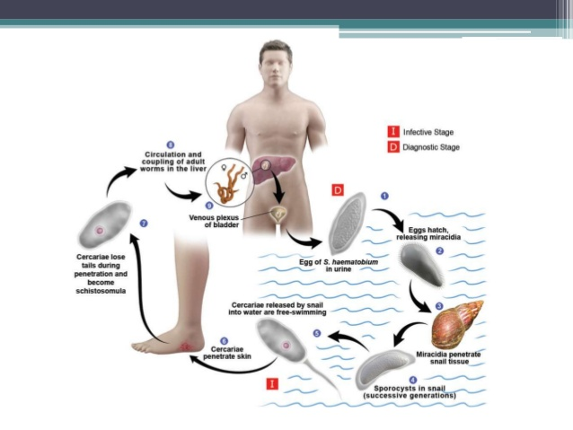
العَوامِل المُسَرْطِنَة المُؤَكَّدَة المِهَنية الحيوية (طفيلي) البِلْهارْسِيَّة الدَّمويِّة^{1، 3، 23}
رَسْم تَخْطيطِي لدَوْرَة حَياة طُفَيلِي البِلْهارْسِيَّة الدَّمويِّة

Slide 99
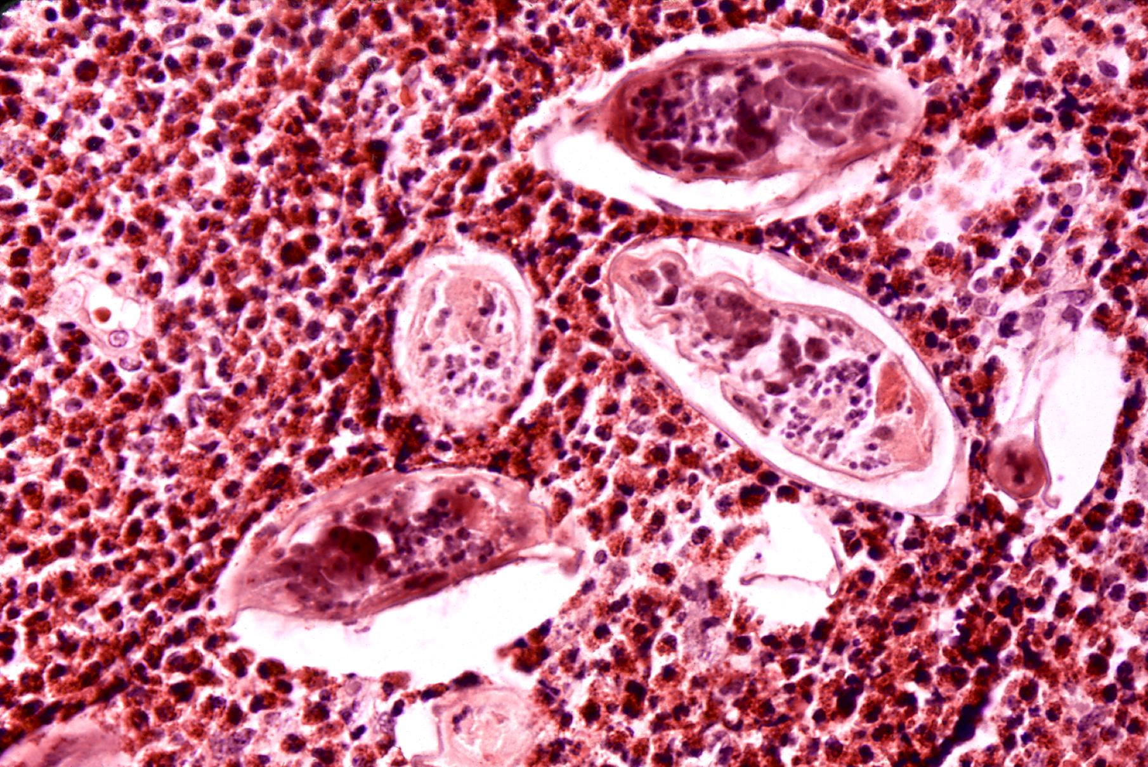
العَوامِل المُسَرْطِنَة المُؤَكَّدَة المِهَنية الحيوية (طفيلي) البِلْهارْسِيَّة الدَّمويِّة^{1، 3، 23}
بُيوض طُفَيلِي البِلْهارْسِيَّة الدَّمويِّ محاطةبالحَمِضات في المَثانَة

Slide 100
العَوامِل المُسَرْطِنَة المُؤَكَّدَة المِهَنية الدوائية (مضادة للتنشؤ) سِيكْلُوفُسْفاميد^{1، 2}
اسم العامِل المُسَرْطِن باللغة الإنجليزية
Cyclophosphamide

Slide 101
العَوامِل المُسَرْطِنَة المُؤَكَّدَة المِهَنية الدوائية (مضادة للتنشؤ) سِيكْلُوفُسْفاميد^{1، 2}
الرَّقَم في نظام المستخلصات الكِيمْيائِيَّة (CAS)
000050-18-0
006055-19-2

Slide 102
العَوامِل المُسَرْطِنَة المُؤَكَّدَة المِهَنية الدوائية (مضادة للتنشؤ) سِيكْلُوفُسْفاميد^{1، 2}
دواعي الاستعمال
يُسْتَعْمَل في مُعالَجَة الأَوْرام والسَّرَطانات التالية:
لِمْفومَة هُودْجكِين، ولِمْفومَة لاهُودْجكِين، والوَرَم النِّقْيِي المُتَعَدِّد
الابْيِضاض: الابْيِضاض اللِّمْفاوِي المُزْمِن (الأَرومَة اللِّمْفاوِيَّة)، وبتَدابِير التَّكَيُّف قبل الزَّرْع الخَيْفِي (آتٍ من فَرْد آخر من نفس النَّوْع) للخَلِيَّة السَّلَفِيَّة المُكَوِّنَة للدَّم في مَرْضى الابْيِضاض المُزْمِن نِقْوِي المَنْشَأ؛ وفي الابْيِضاض الأَرومِي اللِّمْفاوِي الحادّ لاسيما في الأطفال. يُسْتَعْمَل أيضاً في مُعالَجَة الابْيِضاض النِّقْوِي الحادّ (نِقْوِي المَنْشَأ، اللَّالِمْفاوِي)، واسْتُعْمِل كدَواء إضافي من أجل التَّحْريض أو المُعالَجَة بعد التَّحْريض

Slide 103
العَوامِل المُسَرْطِنَة المُؤَكَّدَة المِهَنية الدوائية (مضادة للتنشؤ) سِيكْلُوفُسْفاميد^{1، 2}
دواعي الاستعمال
يُسْتَعْمَل في مُعالَجَة الأَوْرام والسَّرَطانات التالية (تتمة):
لِمْفومَة الخَلايا التَّائِيَّة الجِلْدِيَّة، والوَرَم الأَرومِي العَصَبِي، والوَرَم الأَرومِي الشَّبَكِي
المَبيض: أورم المَبيض (الخَلِيَّة الجِنْسِيَّة)، وسَرَطان المَبيض الظِّهارِي المُتَقَدِّم (المَرْحَلَةlll والمَرْحَلَة lV)
الثَّدْي:يُسْتَعْمَل كدَواء مساعد في الجِراحَة للنِّساء قبل الإِياس وبعده المُصابات بسَرَطان الثَّدْي المُبَكِّر سَلْبِي العُقْدَة أو إِيجابِي العُقْدَة (المَرْحَلَةl أو ll) ). يُسْتَعْمَل ضمن تَولِيفَة المُعالَجَة الكِيمْيائِيَّة كمُسانِد في مُعالَجَة سَرَطانا لثَّدْي المُبَكِّر إِيجابِي العُقْدَة (المَرْحَلَةll ) لدى النِّساء قبل الإِياس وبعده للتَّحَكُّم بالمَرَض المَوْضِعِي (الجِراحَة، مع أو بدون المُعالَجَة بالأَشِعَّة)؛ أما في المَرْحَلَة المُتَقَدِّمَة مَوْضِعِيَّاً (المَرْحَلَةlll ) فيُسْتَعْمَل تَتابُعِيَّاً ضمن تَولِيفَة بعد الجِراحَة والمُعالَجَة بالأَشِعَّة من أجل المَرَض القابِل للجِراحَة أو بعد الخَزْعَة والمُعالَجَة بالأَشِعَّة من أجل المَرَض غير القابِل للجِراحَة؛ ويُسْتَعْمَل كذلك في المَرْحَلَةlV وفي المَرَض النَّاكِس

Slide 104
العَوامِل المُسَرْطِنَة المُؤَكَّدَة المِهَنية الدوائية (مضادة للتنشؤ) سِيكْلُوفُسْفاميد^{1، 2}
دواعي الاستعمال
يُسْتَعْمَل في مُعالَجَة الأَوْرام والسَّرَطانات التالية (تتمة):
الرِّئَة: سَرَطان الرِّئَة صغير الخَلايا
السَّارْكومَة: اسْتُعْمِل ضمن تَولِيفَة كعامِل مُسانِد للجِراحَة والمُعالَجَة بالأَشِعَّة لمُعالَجَة السَّارْكومَة العَضَلِيَّة المُخَطَّطَة وسارْكومَة يُوينْغ (في العِظام)

Slide 105
العَوامِل المُسَرْطِنَة المُؤَكَّدَة المِهَنية الدوائية (مضادة للتنشؤ) سِيكْلُوفُسْفاميد^{1، 2}
العُضْو المُسْتَهْدَف بالسَّرَطان على نحو مُؤَكَّد بالإضافة إلى
المَثانَة
يَحدُث الابْيِضاض النِّقْوِي الحادّ

Slide 106
العَوامِل المُسَرْطِنَة المُؤَكَّدَة المِهَنية الدوائية (مضادة للتنشؤ) سِيكْلُوفُسْفاميد^{1، 2}
العُضْو المُسْتَهْدَف بالسَّرَطان على نحو ظَنِّي (مُحْتَمَل ومُمْكِن)
لا يوجد أي أعضاء

Slide 107
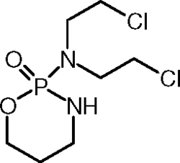
العَوامِل المُسَرْطِنَة المُؤَكَّدَة المِهَنية الدوائية (مضادة للتنشؤ) سِيكْلُوفُسْفاميد^{1، 2، 23}
الصيغة البنيوية لـ سيكلوفوسفاميد

Slide 108
العَوامِل المُسَرْطِنَة المُؤَكَّدَة المِهَنية الدوائية (مضادة للتنشؤ) كلورنافازين^{1، 2}
اسم العامِل المُسَرْطِن باللغة الإنجليزية
Chlornaphazine

Slide 109
العَوامِل المُسَرْطِنَة المُؤَكَّدَة المِهَنية الدوائية (مضادة للتنشؤ) كلُورنافازين^{1، 2}
الرَّقَم في نظام المستخلصات الكِيمْيائِيَّة (CAS)
000994-03-1

Slide 110
العَوامِل المُسَرْطِنَة المُؤَكَّدَة المِهَنية الدوائية (مضادة للتنشؤ) كلُورنافازين^{1، 2}
دواعي الاستعمال
اسْتُعْمِل سَريرِياً كعامِل مُعالَجَة كِيمْيائِيَّة لمُعالَجَة لِمْفومَة هُودْجكِين، بالإضافة إلى مُكافَحَة كَثْرَة الحُمْر الحَقيقِيَّة

Slide 111
العَوامِل المُسَرْطِنَة المُؤَكَّدَة المِهَنية الدوائية (مضادة للتنشؤ) كلُورنافازين^{1، 2}
العُضْو المُسْتَهْدَف بالسَّرَطان على نحو مُؤَكَّد بالإضافة إلى
المَثانَة
لا يوجد عضو آخر

Slide 112
العَوامِل المُسَرْطِنَة المُؤَكَّدَة المِهَنية الدوائية (مضادة للتنشؤ) كلُورنافازين^{1، 2}
العُضْو المُسْتَهْدَف بالسَّرَطان على نحو ظَنِّي (مُحْتَمَل ومُمْكِن)
لا يوجد أي أعضاء

Slide 113
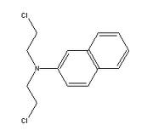
العَوامِل المُسَرْطِنَة المُؤَكَّدَة المِهَنية الدوائية (مضادة للتنشؤ) كلُورنافازين^{1، 2، 23}
الصيغة البنيوية لـ كلُورنافازين

Slide 114
العَوامِل المُسَرْطِنَة المُؤَكَّدَة غير المِهَنية (عادات المستهلك) المتعلقة بالتبغ تدخين التبغ ^{1، 6}
اسم العامِل المُسَرْطِن باللغة الإنجليزية
Tobacco smoking

Slide 115
العَوامِل المُسَرْطِنَة المُؤَكَّدَة غير المِهَنية (عادات المستهلك) المتعلقة بالتبغ تدخين التبغ ^{1، 6}
التَّعَرُّض غير المِهَني (عادات المُسْتَهْلِك)
تحتوي مُنْتَجات التَّبْغ على 40-50 مادَّة مُسَرْطِنَة يستنشقها المُدَخِّن أثناء تَعاطي مُنْتَجات التَّبْغ؛ إن أهم تلك المُسَرْطِنات هي القَطِران، والبِنْزين، والكروم سُداسِي التَّكافؤ، والنِّيكْل، والزَّرْنيخ (الأَرْسَنيك)، ومادَّة 4-أَمينو ثُنائِي الفاينيل، وكلُوريد الفاينيل، والكَادْمْيُوم، وبِنزو (أ) بَيرِين، ...

Slide 116
العَوامِل المُسَرْطِنَة المُؤَكَّدَة غير المِهَنية (عادات المستهلك) المتعلقة بالتبغ تدخين التبغ ^{1، 6}
العُضْو المُسْتَهْدَف بالسَّرَطان على نحو مُؤَكَّد
بالإضافة إلى المَثانَة
جَوف الفَم
البُلْعوم الأَنْفي والفَمَوِي والسُّفْلِي
جَوف الأَنْف والجُيوب الأَنْفيَّة
الحَنْجَرَة
الرِّئَة
المَريء

Slide 117
العَوامِل المُسَرْطِنَة المُؤَكَّدَة غير المِهَنية (عادات المستهلك) المتعلقة بالتبغ تدخين التبغ ^{1، 6}
العُضْو المُسْتَهْدَف بالسَّرَطان على نحو مُؤَكَّد
بالإضافة إلى المَثانَة .... تتمة
المَعِدَة
القولون-المستقيم
البَنكرِياس (المُعَثْكِلَة)
الكَبِد
الكُلْيَة
الحَالِب

Slide 118
العَوامِل المُسَرْطِنَة المُؤَكَّدَة غير المِهَنية (عادات المستهلك) المتعلقة بالتبغ تدخين التبغ ^{1، 6}
العُضْو المُسْتَهْدَف بالسَّرَطان على نحو مُؤَكَّد
بالإضافة إلى المَثانَة.... تتمة
عُنُق الرَّحِم
المَبِيض (موسيني، أو مُخاطِي)
كما يَحدُث الابْيِضاض النِّقْوِي
يؤدي التَّدْخين من قِبَل الأَبَوَين إلى حُدوث الوَرَم الأَرومِي الكَبِدي لدى الأطفال

Slide 119
العَوامِل المُسَرْطِنَة المُؤَكَّدَة غير المِهَنية (عادات المستهلك) المتعلقة بالتبغ تدخين التبغ ^{1، 6}
العُضْو المُسْتَهْدَف بالسَّرَطان على نحو ظَنِّي (مُحْتَمَل ومُمْكِن)
الثدي
ابيضاض لدى الأطفال أبناء المدخنين

Slide 120
العَوامِل المُسَرْطِنَة المُؤَكَّدَة غير المِهَنية (عادات المستهلك) المتعلقة بالتبغ تدخين التبغ ^{1، 6، 23}
مُدَخِّن للتَّبْغ (مُدَخِّن فاعِل أو إِيجابِي)

Slide 121
العَوامِل المُسَرْطِنَة الظَّنِّيَّة المُحْتَمَلة (المجموعة 2-أ)] المِهَنية الكيميائية غير الفلزية 4-كلورو-أورثو-طولويدين¹¹
اسم العامِل المُسَرْطِن باللغة الإنجليزية
4-Chloro-ortho-toluidine

Slide 122
العَوامِل المُسَرْطِنَة الظَّنِّيَّة المُحْتَمَلة (المجموعة 2-أ)] المِهَنية الكيميائية غير الفلزية 4-كلورو-أورثو-طولويدين¹¹
الرَّقَم في نظام المستخلصات الكِيمْيائِيَّة (CAS)
95-69-2

Slide 123
العَوامِل المُسَرْطِنَة الظَّنِّيَّة المُحْتَمَلة (المجموعة 2-أ)] المِهَنية الكيميائية غير الفلزية 4-كلورو-أورثو-طولويدين¹¹
الاِسْتِخْدام والتَّعَرُّض المِهَني
استخدم في تصنيع الملونات العضوية، كما استخدم في تصنيع كلورديميفورم المستخدم كمبيد للحَلَم ومبيد للحشرات
يحدث التعرض المهني لدى عمال إنتاجه أو استخدامه في تصنيع الملونات العضوية (الأصباغ والأصبغة) و كلورديميفورم، ولدى عمال مخابر الأبحاث الذين يستخدمون هذا الأمين كملون بيولوجي أو في قياس الألوان
يتعرض السكان له كملوث في منتجات المستهلك (أوراق الفول وجذوع العنب والعنبيات ونباتات القطن المعالجة بالكلورديميفورم)

Slide 124
العَوامِل المُسَرْطِنَة الظَّنِّيَّة المُحْتَمَلة (المجموعة 2-أ)] المِهَنية الكيميائية غير الفلزية 4-كلورو-أورثو-طولويدين¹¹
العُضْو المُسْتَهْدَف بالسَّرَطان على نحو ظَنِّي (مُحْتَمَل ومُمْكِن)
بالإضافة إلى المثانة
لا يوجد عضو آخر

Slide 125
العَوامِل المُسَرْطِنَة الظَّنِّيَّة المُحْتَمَلة (المجموعة 2-أ)] المِهَنية الكيميائية غير الفلزية 4-كلورو-أورثو-طولويدين¹¹
العُضْو المُسْتَهْدَف بالسَّرَطان على نحو مُؤَكَّد
لا يوجد أي عضو

Slide 126
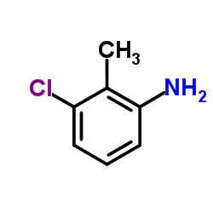
العَوامِل المُسَرْطِنَة الظَّنِّيَّة المُحْتَمَلة (المجموعة 2-أ)] المِهَنية الكيميائية غير الفلزية 4-كلورو-أورثو-طولويدين^{11، 23}
الصيغة البنيوية لـ 4-كلورو-أورثو-طولويدين

Slide 127
العَوامِل المُسَرْطِنَة الظَّنِّيَّة المُحْتَمَلة (المجموعة 2-أ)] المِهَنية الكيميائية غير الفلزية رباعي كلور الإيثيلين⁹
اسم العامِل المُسَرْطِن باللغة الإنجليزية
Tetrachloroethylene

Slide 128
العَوامِل المُسَرْطِنَة الظَّنِّيَّة المُحْتَمَلة (المجموعة 2-أ)] المِهَنية الكيميائية غير الفلزية رباعي كلور الإيثيلين⁹
الرَّقَم في نظام المستخلصات الكِيمْيائِيَّة (CAS)
127-18-4

Slide 129
العَوامِل المُسَرْطِنَة الظَّنِّيَّة المُحْتَمَلة (المجموعة 2-أ)] المِهَنية الكيميائية غير الفلزية رباعي كلور الإيثيلين⁹
الاِسْتِخْدام والتَّعَرُّض المِهَني
أحد أهم المذيبات المكلورة؛ بين أعوام 1950 و1980، كان أهم استعمالاته في التنظيف الجاف، واستعمل بمقادير أقل لإزالة الشحوم من على المعادن وفي إنتاج الكلوروفلوروكاربونات. إن الاستخدام الأوسع منذ عام 1990 هو كمادة تلقيم لتخليق الفلوروكاربونات
كشف في الهواء الداخلي والخارجي والماء والغذاء وأنسجة الإنسان والحيوان

Slide 130
العَوامِل المُسَرْطِنَة الظَّنِّيَّة المُحْتَمَلة (المجموعة 2-أ)] المِهَنية الكيميائية غير الفلزية رباعي كلور الإيثيلين⁹
الاِسْتِخْدام والتَّعَرُّض المِهَني
يحدث التعرض الرئيسي بالاستنشاق
كان التعرض المهني ولا يزال واسع الانتشار. لقد أدى التقدم التكنولوجي في عمليات التنظيف الجاف وإزالة الشحوم إلى تناقص التعرض كثيراً وكذلك التراكيز التي يتعرض لها العمال في بعض البلدان، بينما لا تزال التراكيز مرتفعة في بلدان أخرى
يتعرض أيضاً القاطنون أو العاملون قرب ورش التنظيف الجاف رغم التراكيز الأقل

Slide 131
العَوامِل المُسَرْطِنَة الظَّنِّيَّة المُحْتَمَلة (المجموعة 2-أ)] المِهَنية الكيميائية غير الفلزية رباعي كلور الإيثيلين⁹
العُضْو المُسْتَهْدَف بالسَّرَطان على نحو ظَنِّي (مُحْتَمَل ومُمْكِن)
بالإضافة إلى المثانة
لا يوجد عضو آخر

Slide 132
العَوامِل المُسَرْطِنَة الظَّنِّيَّة المُحْتَمَلة (المجموعة 2-أ)] المِهَنية الكيميائية غير الفلزية رباعي كلور الإيثيلين⁹
العُضْو المُسْتَهْدَف بالسَّرَطان على نحو مُؤَكَّد
لا يوجد أي عضو

Slide 133
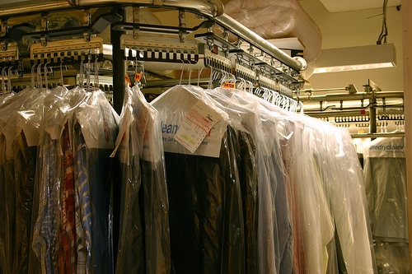
العَوامِل المُسَرْطِنَة الظَّنِّيَّة المُحْتَمَلة (المجموعة 2-أ)] المِهَنية الكيميائية غير الفلزية رباعي كلور الإيثيلين^{9، 23}
استخدام رباعي كلور الإيثيلين في التنظيف الجاف

Slide 134
العَوامِل المُسَرْطِنَة الظَّنِّيَّة [المُحْتَمَلة والممكنة (المجموعة 2)] المِهَنية الكيميائية غير الفلزية قارّ (زِفْت) الفَحْم–القَطِران ^{1، 7}
اسم العامِل المُسَرْطِن باللغة الإنجليزية
Coal-tar pitch

Slide 135
العَوامِل المُسَرْطِنَة الظَّنِّيَّة [المُحْتَمَلة والممكنة (المجموعة 2)] المِهَنية الكيميائية غير الفلزية قارّ (زِفْت) الفَحْم–القَطِران ^{1، 7}
الرَّقَم في نظام المستخلصات الكِيمْيائِيَّة (CAS)
065996-93-2

Slide 136
العَوامِل المُسَرْطِنَة الظَّنِّيَّة [المُحْتَمَلة والممكنة (المجموعة 2)] المِهَنية الكيميائية غير الفلزية قارّ (زِفْت) الفَحْم–القَطِران ^{1، 7}
الاِسْتِخْدام والتَّعَرُّض المِهَني
صِناعَة المَساري الكَهْرَبائِيَّة؛ وتَرْكيب الأَسْقُف والتَّعْبيد

Slide 137
العَوامِل المُسَرْطِنَة الظَّنِّيَّة [المُحْتَمَلة والممكنة (المجموعة 2)] المِهَنية الكيميائية غير الفلزية قارّ (زِفْت) الفَحْم–القَطِران ^{1، 7}
العُضْو المُسْتَهْدَف بالسَّرَطان على نحو ظَنِّي (مُحْتَمَل ومُمْكِن)
بالإضافة إلى المثانة
لا يوجد عضو آخر

Slide 138
العَوامِل المُسَرْطِنَة الظَّنِّيَّة [المُحْتَمَلة والممكنة (المجموعة 2)] المِهَنية الكيميائية غير الفلزية قارّ (زِفْت) الفَحْم–القَطِران ^{1، 7}
العُضْو المُسْتَهْدَف بالسَّرَطان على نحو مُؤَكَّد
الرِّئَة
الجلد (تنشؤات خبيثة غير الورم الميلانيني)

Slide 139
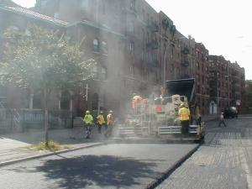
العَوامِل المُسَرْطِنَة الظَّنِّيَّة [المُحْتَمَلة والممكنة (المجموعة 2)] المِهَنية الكيميائية غير الفلزية قارّ (زِفْت) الفَحْم–القَطِران ^{1، 7، 23}
التَّعَرُّض لقارّ (زِفْت) الفَحْم–القَطِران أثناء تَعْبيد الطُّرُقات

Slide 140
العَوامِل المُسَرْطِنَة الظَّنِّيَّة المُحْتَمَلة (المجموعة 2-أ)] المِهَنية الكيميائية غير الفلزية 2-مِرْكابْتوبِنْزوثِيازول¹⁶
اسم العامِل المُسَرْطِن باللغة الإنجليزية
2-mercaptobenzothiazole

Slide 141
العَوامِل المُسَرْطِنَة الظَّنِّيَّة المُحْتَمَلة (المجموعة 2-أ)] المِهَنية الكيميائية غير الفلزية 2-مِرْكابْتوبِنْزوثِيازول¹⁶
الرَّقَم في نظام المستخلصات الكِيمْيائِيَّة (CAS)
149-30-4

Slide 142
العَوامِل المُسَرْطِنَة الظَّنِّيَّة المُحْتَمَلة (المجموعة 2-أ)] المِهَنية الكيميائية غير الفلزية 2-مِرْكابْتوبِنْزوثِيازول¹⁶
الاِسْتِخْدام والتَّعَرُّض المِهَني
يحدث التعرض لدى العمال في الصناعات الكيميائية، وعمال صناعة المطاط وتصنيع الإطارات، وعمال تصنيع تلك المادة الكيميائية
وجد كملوث بيئي، وكشف في فتات المطاط المستخدم في الملاعب
يحدث التعرض لدى السكان عبر التماس الجلدي مع البضائع المحتوية على المطاط

Slide 143
العَوامِل المُسَرْطِنَة الظَّنِّيَّة المُحْتَمَلة (المجموعة 2-أ)] المِهَنية الكيميائية غير الفلزية 2-مِرْكابْتوبِنْزوثِيازول¹⁶
العُضْو المُسْتَهْدَف بالسَّرَطان على نحو ظَنِّي (مُحْتَمَل ومُمْكِن)
بالإضافة إلى المثانة
لا يوجد عضو آخر

Slide 144
العَوامِل المُسَرْطِنَة الظَّنِّيَّة المُحْتَمَلة (المجموعة 2-أ)] المِهَنية الكيميائية غير الفلزية 2-مِرْكابْتوبِنْزوثِيازول¹⁶
العُضْو المُسْتَهْدَف بالسَّرَطان على نحو مُؤَكَّد
لا يوجد أي عضو

Slide 145
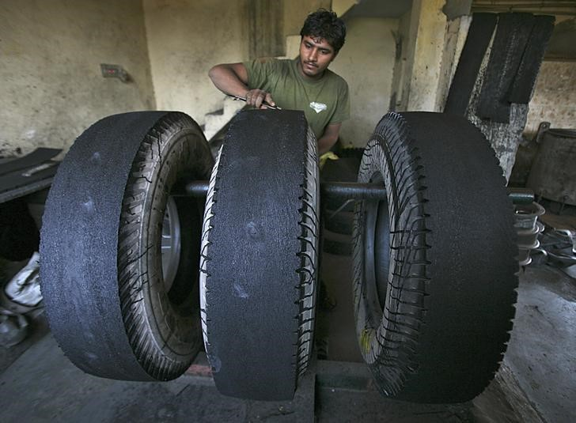
العَوامِل المُسَرْطِنَة الظَّنِّيَّة المُحْتَمَلة (المجموعة 2-أ)] المِهَنية الكيميائية غير الفلزية 2-مِرْكابْتوبِنْزوثِيازول^{16، 23}
التعرض أثناء تصنيع الإطارات

Slide 146
العَوامِل المُسَرْطِنَة الظَّنِّيَّة المُحْتَمَلة (المجموعة 2-أ)] المِهَنية الكيميائية-عمليات إنتاجية الحلاقون¹¹
اسم العامِل المُسَرْطِن باللغة الإنجليزية
Hairdressers and barbers

Slide 147
العَوامِل المُسَرْطِنَة الظَّنِّيَّة المُحْتَمَلة (المجموعة 2-أ)] المِهَنية الكيميائية-عمليات إنتاجية الحلاقون¹¹
أصبغة الشعر: الإنتاج، والاستخدام، والتَّعَرُّض المِهَني، والتعرض بعد الاستخدام الشخصي
تصنف أصبغة الشعر الحديثة كتأكسدية (دائمة) ونصف دائمة ومؤقتة
تمثل التأكسدية حوالي 80٪ من المتوفر في الأسواق، وتتألف من وسائط أولية عديمة اللون (الأمينات العطرية) التي، بوجود البيروكسيد، تشكل الصباغ بتفاعل كيميائي
إن تركيز مكونات صباغ الشعر التأكسدي متناسب مع شدات درجة اللون، فالألوان الداكنة تميل إلى أن تحتوي على التراكيز الأعلى من المكونات الملونة (حتى 3٪ وسائط أولية خلال الاستخدام)، في حين أن درجات اللون الفاتحة (الأشقر) تحتوي تراكيز أقل

Slide 148
العَوامِل المُسَرْطِنَة الظَّنِّيَّة المُحْتَمَلة (المجموعة 2-أ)] المِهَنية الكيميائية-عمليات إنتاجية الحلاقون¹¹
أصبغة الشعر: الإنتاج، والاستخدام، والتَّعَرُّض المِهَني، والتعرض بعد الاستخدام الشخصي
تحتوي أصبغة الشعر نصف الدائمة (المباشرة) على جزيئات اللون بوزن جزيئي منخفض؛ كنيترو-فينولات، ونيترو –أمينوفينولات، ونيترو-فينيلين ثنائي أمينات
تحتوي أصبغة الشعر المؤقتة على أصبغة الشعر المباشرة بوزن جزيئي مرتفع كملونات الآزو، وثلاثي الفينيل أمين، والإينوأمين
أظهر أحد المسوح العالمية (2005م) وجود 50 مكون في الأصبغة التأكسدية، و43 في نصف الدائمة، و88 في المؤقتة

Slide 149
العَوامِل المُسَرْطِنَة الظَّنِّيَّة المُحْتَمَلة (المجموعة 2-أ)] المِهَنية الكيميائية-عمليات إنتاجية الحلاقون¹¹
أصبغة الشعر: الإنتاج، والاستخدام، والتَّعَرُّض المِهَني، والتعرض بعد الاستخدام الشخصي
إن مكون صباغ الشعر التأكسدي الأكثر استخداماً هو بارا-فينيلين ثنائي الأمين، وريزورسينول، و2، 5-ثنائي أمينو طولويين، وبارا وميتا-أمينو فينول، و4-أمينو-2-هيدروكسي طولويين، و4-أمينو-ميتا-كريزول، و2-ميثيل-5 هيدروكسي إيثيل أمينو فينول

Slide 150
العَوامِل المُسَرْطِنَة الظَّنِّيَّة المُحْتَمَلة (المجموعة 2-أ)] المِهَنية الكيميائية-عمليات إنتاجية الحلاقون¹¹
أصبغة الشعر: الإنتاج، والاستخدام، والتَّعَرُّض المِهَني، والتعرض بعد الاستخدام الشخصي
لم تثبت دراسات التعرض المهني وجود صباغ الشعر وحتى آثار منه في هواء صالونات الحلاقة، في حين أن مقادير مقاسة كشفت على أيدي الحلاقين
إن مسلك التعرض المهني الأكبر هو عبر تماس الجلد متبوعاً بالامتصاص الجلدي
يطبق نفس مسلك التعرض الجلدي على المستعمل الشخصي لأصبغة الشعر (المستهلك)
في عام 2007، حظر قي أوروبا استخدام 135 مكون من مكونات أصبغة الشعر

Slide 151
العَوامِل المُسَرْطِنَة الظَّنِّيَّة المُحْتَمَلة (المجموعة 2-أ)] المِهَنية الكيميائية-عمليات إنتاجية الحلاقون¹¹
العُضْو المُسْتَهْدَف بالسَّرَطان على نحو ظَنِّي (مُحْتَمَل ومُمْكِن)
بالإضافة إلى المثانة
لا يوجد عضو آخر

Slide 152
العَوامِل المُسَرْطِنَة الظَّنِّيَّة المُحْتَمَلة (المجموعة 2-أ)] المِهَنية الكيميائية-عمليات إنتاجية الحلاقون¹¹
العُضْو المُسْتَهْدَف بالسَّرَطان على نحو مُؤَكَّد
لا يوجد أي عضو

Slide 153
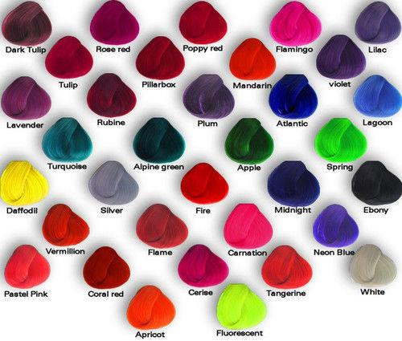
العَوامِل المُسَرْطِنَة الظَّنِّيَّة المُحْتَمَلة (المجموعة 2-أ)] المِهَنية الكيميائية-عمليات إنتاجية الحلاقون^{11، 23}
أصباغ الشعر

Slide 154
العَوامِل المُسَرْطِنَة الظَّنِّيَّة المُحْتَمَلة (المجموعة 2-أ)] المِهَنية الكيميائية-عمليات إنتاجية الحلاقون^{11، 23}
تماس أيدي الحلاقين مع أصباغ الشعر

Slide 155
العَوامِل المُسَرْطِنَة الظَّنِّيَّة الممكنة (المجموعة 2-ب)] المِهَنية الكيميائية-عمليات إنتاجية التنظيف الجاف¹³
اسم العامِل المُسَرْطِن باللغة الإنجليزية
Dry cleaning

Slide 156
العَوامِل المُسَرْطِنَة الظَّنِّيَّة الممكنة (المجموعة 2-ب)] المِهَنية الكيميائية-عمليات إنتاجية التنظيف الجاف¹³
الاستخدام والتَّعَرُّض المِهَني
يعتقد أن عملية التنظيف الجاف بسوائل غير مائية بدأت في فرنسا عام 1825
تطورت العملية إلى صناعة تدعى التنظيف الجاف
استخدم في البداية الكامفين (التوربنتين)
في أواخر سنوات الــ 1800م استخدم البنزين، وصابون البنزين، والنافثا، والغازولين
أدخل في عام 1920 في الولايات المتحدة مذيب ستودارد (الأرواح المعدنية، أو الأرواح البيضاء) بغية تقليل مخاطر الحريق المرتبطة باستخدام مذيبات أكثر تطايراً أساسها هيدروكربوني

Slide 157
العَوامِل المُسَرْطِنَة الظَّنِّيَّة الممكنة (المجموعة 2-ب)] المِهَنية الكيميائية-عمليات إنتاجية التنظيف الجاف¹³
الاستخدام والتَّعَرُّض المِهَني
يعتبر رباعي كلوريد الكربون أول مذيب مكلور استخدم للتنظيف الجاف، وقد أدخل بسبب التكلفة العالية للمذيبات البترولية، وقد استخدم على نحو واسع إلى عام 1950، وقد توقف استعماله بسبب سميته وقدرته الأكالة
في عام 1930 استخدم ثلاثي كلور الإيثيلين ولا يزال يستخدم في أوروبا ومنشأت التنظيف الصناعية في العالم، لكن استخدامه محدود في الولايات المتحدة بسبب عدم تواؤمه مع أصبغة الأسيتات

Slide 158
العَوامِل المُسَرْطِنَة الظَّنِّيَّة الممكنة (المجموعة 2-ب)] المِهَنية الكيميائية-عمليات إنتاجية التنظيف الجاف¹³
الاستخدام والتَّعَرُّض المِهَني
في عام 1940 بدأ استخدام رباعي كلور الإيثلين بالتزايد، وفي أواخر خمسينات القرن الماضي حل مكان رباعي كلوريد الكربون، وثلاثي كلور الإيثيلين في التنظيف الجاف التجاري. إنه المذيب المفضل عالمياً، عدا اليابان، حيث تفضل هناك المذيبات بترولية الأساس؛ في عام 1990 كان حوالي 53٪ من إنتاجه يستخدم للتنظيف الجاف، وإن حوالي 75٪ من عمال التنظيف الجاف يستخدمونه لتنظيف الثياب
عام 1970 استخدمت مذيبات كلورو فلورو كربون (لاسيما 113) في التنظيف الجاف، وتناقص الاستخدام بسرعة بسبب الآثار البيئية

Slide 159
العَوامِل المُسَرْطِنَة الظَّنِّيَّة الممكنة (المجموعة 2-ب)] المِهَنية الكيميائية-عمليات إنتاجية التنظيف الجاف¹³
الاستخدام والتَّعَرُّض المِهَني
يقدر أن عدة ملايين من الأشخاص يعملون في التنظيف الجاف عالمياً
الطريق الرئيسي للتعرض للمذيبات هو الاستنشاق، ويحدث عبر الامتصاص الجلدي والابتلاع
إضافة لذلك، يستخدم مدى واسع من المواد الكيميائية في إزالة البقع؛ كالمذيبات المكلورة، وأسيتات الأميل، وعوامل التبييض، وحمض الأسيتيك، والأمونيا المائية، وحمض الأوكزاليك، وبيروكسيد الهيدروجين، ومحاليل فلوريد الهيدروجين المخففة

Slide 160
العَوامِل المُسَرْطِنَة الظَّنِّيَّة الممكنة (المجموعة 2-ب)] المِهَنية الكيميائية-عمليات إنتاجية التنظيف الجاف¹³
الاستخدام والتَّعَرُّض المِهَني
تناقص التعرض في التنظيف الجاف للمذيبات المكلورة بسبب التحسينات في المعدات، واستخلاص المذيبات، وتطبيق وسائل التحكم الهندسي
التوجه نحو استخدام آلات جاف-إلى-جاف أدى إلى تناقص الانبعاثات والتعرضات
إن الاختلافات في التراكيز المنقولة بالهواء بين ورش التنظيف الجاف هي أكبر عدة مرات من الاختلافات في التعرضات لمشغلي الآلات والموظفين الآخرين ضمن الورشة

Slide 161
العَوامِل المُسَرْطِنَة الظَّنِّيَّة الممكنة (المجموعة 2-ب)] المِهَنية الكيميائية-عمليات إنتاجية التنظيف الجاف¹³
العُضْو المُسْتَهْدَف بالسَّرَطان على نحو ظَنِّي (مُحْتَمَل ومُمْكِن)
بالإضافة إلى المثانة
المريء

Slide 162
العَوامِل المُسَرْطِنَة الظَّنِّيَّة الممكنة (المجموعة 2-ب)] المِهَنية الكيميائية-عمليات إنتاجية التنظيف الجاف¹³
العُضْو المُسْتَهْدَف بالسَّرَطان على نحو مُؤَكَّد
لا يوجد أي عضو

Slide 163
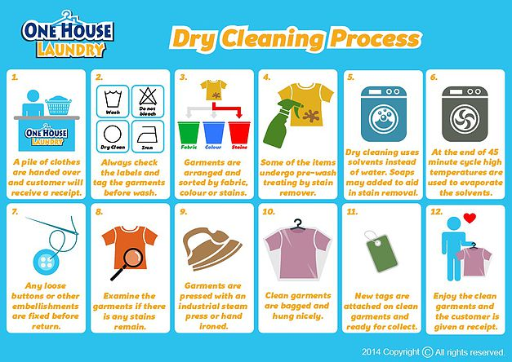
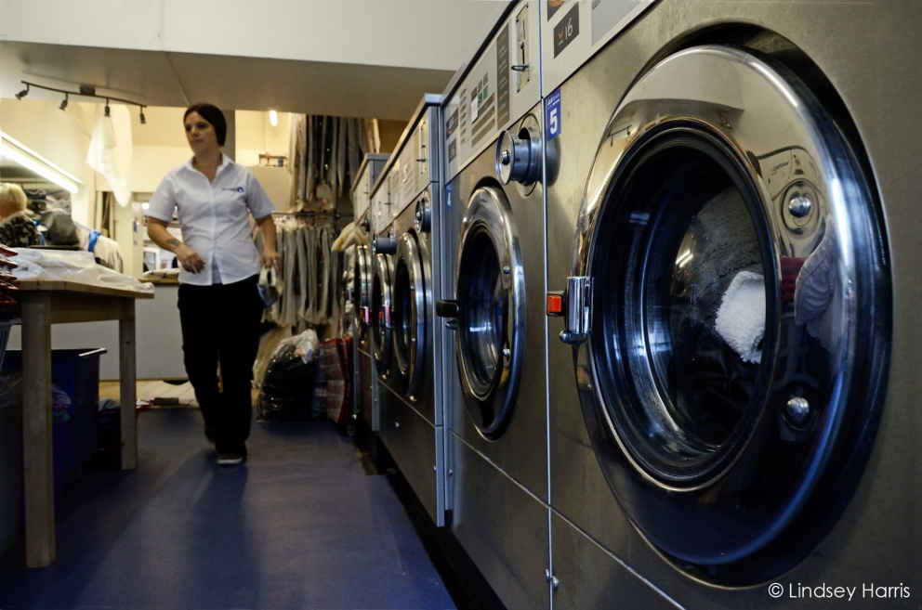
العَوامِل المُسَرْطِنَة الظَّنِّيَّة الممكنة (المجموعة 2-ب)] المِهَنية الكيميائية-عمليات إنتاجية التنظيف الجاف^{13، 23}
عمليات التنظيف الجاف

Slide 164
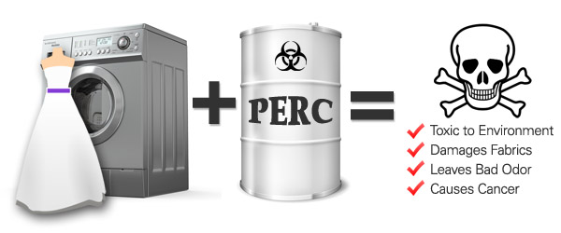
العَوامِل المُسَرْطِنَة الظَّنِّيَّة الممكنة (المجموعة 2-ب)] المِهَنية الكيميائية-عمليات إنتاجية التنظيف الجاف^{13، 23}
استخدام رباعي كلور الإيثيلين في التنظيف الجاف

Slide 165
العَوامِل المُسَرْطِنَة الظَّنِّيَّة الممكنة (المجموعة 2-ب)] المِهَنية الكيميائية-عمليات إنتاجية عمليات الطباعة¹²
اسم العامِل المُسَرْطِن باللغة الإنجليزية
Printing processes

Slide 166
العَوامِل المُسَرْطِنَة الظَّنِّيَّة الممكنة (المجموعة 2-ب)] المِهَنية الكيميائية-عمليات إنتاجية عمليات الطباعة¹²
الاستخدام والتَّعَرُّض المِهَني
أحبار الطباعة مزيج من 3 أنواع رئيسية من المكونات: الأصبغة، والمواد الحاملة، والمضافات
تشمل الأصبغة المستعملة في أحبار الطباعة أصبغة لاعضوية (الكربون الأسود، وثنائي أكسيد التيتانيوم)، وعضوية التي غالباً ما تكون أصبغة أصبحت غير ذوابة بواسطة التحويل إلى مركب مع أيون الفلز. تحضر معظم الأصبغة العضوية من أصبغة الآزو، وأنثراكينون، وثلاثي أريل الميثان، ومركبات فثالوسينانين

Slide 167
العَوامِل المُسَرْطِنَة الظَّنِّيَّة الممكنة (المجموعة 2-ب)] المِهَنية الكيميائية-عمليات إنتاجية عمليات الطباعة¹²
الاستخدام والتَّعَرُّض المِهَني
ثمة 5 عمليات طباعة رئيسية، حيث تصمم الأحبار للعملية النوعية،:
الطباعة الحجرية (lithography)
طباعة الحروف (letterpress)
طباعة الفليكسوغرافي (الطباعة بالأنيلين) (flexography)
طباعة الحفر الغائر الضوئي (gravure)
طباعة الشبكة (screen)

Slide 168
العَوامِل المُسَرْطِنَة الظَّنِّيَّة الممكنة (المجموعة 2-ب)] المِهَنية الكيميائية-عمليات إنتاجية عمليات الطباعة¹²
الاستخدام والتَّعَرُّض المِهَني
تعرف الطباعة الحجرية وطباعة الحروف معاً بعمليات ”حبر العجينة“، حيث تستخدم بشكل رئيسي أحبار غير متطايرة في درجة الحرارة العادية
تعرف الطباعة الفليكسوغرافية وطباعة الحفر الغائر الضوئي بعمليات ”الحبر المائع“، حيث تعتمد على المذيبات الطيارة التي تتبخر بسرعة في درجة الحرارة العادية
تستخدم في طباعة الشبكة أحبار تصنع بين المجموعتين الأخريين

Slide 169
العَوامِل المُسَرْطِنَة الظَّنِّيَّة الممكنة (المجموعة 2-ب)] المِهَنية الكيميائية-عمليات إنتاجية عمليات الطباعة¹²
الاستخدام والتَّعَرُّض المِهَني
اختيار المادة الحاملة (مذيب مع الراتنجات) لحبر الطباعة يعتمد على عملية الطباعة، وكيف سيجف الحبر، والركيزة التي ستطبع عليها الصورة
في الطباعة الحجرية وطباعة الحروف، حيث تجف الأحبار بالامتصاص والأكسدة، فإن المواد الحاملة هي عموماً مزائج زيوت وراتنجات معدنية ونباتية
إن أحبار الطباعة الفليكسوغرافية، التي تصمم لتجف بسرعة بالتبخر، يمكن أن تكون ذات أساس مائي أو مذيب عضوي (مثلاً؛ الإيثانول، أسيتات الإيثيل، ن-بروبانول أو إيزوبروبانول) مع مجموعة واسعة من الراتنجات

Slide 170
العَوامِل المُسَرْطِنَة الظَّنِّيَّة الممكنة (المجموعة 2-ب)] المِهَنية الكيميائية-عمليات إنتاجية عمليات الطباعة¹²
الاستخدام والتَّعَرُّض المِهَني
إن المواد الحاملة لأحبار طباعة الحفر الغائر الضوئي، التي تجف بالتبخر أيضاً، يمكن أن تحتوي على هيدروكاربونيات عطرية كالكيتونات، أو أليفاتية كالمذيبات
تستخدم في أحبار طباعة الشبكة مذيبات عضوية أقل تطايراً إلى حد ما من تلك المستخدمة للطباعة الفليكسوغرافية أو طباعة الحفر الغائر الضوئي (أغنى بأثيرات الغليكول، والهيدروكربونيات العطرية والأليفاتية)

Slide 171
العَوامِل المُسَرْطِنَة الظَّنِّيَّة الممكنة (المجموعة 2-ب)] المِهَنية الكيميائية-عمليات إنتاجية عمليات الطباعة¹²
الاستخدام والتَّعَرُّض المِهَني
تشمل المضافات المجففات، والشموع، والملدنات
غالباً ما تعتمد الأحبار المعدة بالإشعاع فوق البنفسجي على الأكريلاتات، حيث تستخدم في كافة عمليات الطباعة بدرجات متفاوتة
يتألف تصنيع الأحبار من إذابة الراتنجات أو بعثرتها في مذيبات عضوية أو زيوت لإنتاج المادة الحاملة (الفارنيش)، ومزج وبعثرة الصباغ أو الصِبْغ في داخل المادة الحاملة، وإدخال أي مضافات، والتعبئة
بعض أو كافة هذه المراحل يمكن أن يتم يدوياً أو أوتوماتيكياً بعملية على دفعات أو كعملية مستمرة

Slide 172
العَوامِل المُسَرْطِنَة الظَّنِّيَّة الممكنة (المجموعة 2-ب)] المِهَنية الكيميائية-عمليات إنتاجية عمليات الطباعة¹²
الاستخدام والتَّعَرُّض المِهَني
التعرض للأصبغة أو المواد الحاملة أو المضافات أثناء تصنيع أحبار الطباعة يمكن أن يحدث عبر الاستنشاق أو التماس الجلدي أثناء المزج والبعثرة، وأثناء تنظيف الخلاطات
إن التعرضات من الأحبار السائلة أعلى من التعرضات الناجمة عن أحبار العجينة
إن التعرض الهام لسديم الحبر يتم أثناء طباعة الصحف بواسطة الطباعة الحجرية أو طباعة الحروف
لقد كانت الطريقة الدوارة لطباعة الحروف من أجل طباعة الصحف هي الشائعة إلى عام 1970 ، وحل مكانها الآن الطباعة الحجرية اللامباشرة (الأفست)، حيث التعرض لسديم الحبر أقل كثيراً

Slide 173
العَوامِل المُسَرْطِنَة الظَّنِّيَّة الممكنة (المجموعة 2-ب)] المِهَنية الكيميائية-عمليات إنتاجية عمليات الطباعة¹²
الاستخدام والتَّعَرُّض المِهَني
في الطباعة الحجرية وطباعة الحروف الأخرى، إن التعرض الهام هو لمذيبات التنظيف ذات الأساس الهيدروكربوني وللإيزوبروبانول من محاليل التخميد
في الطباعة الفليكسوغرافية وطباعة الحفر الغائر الضوئي وطباعة الشبكة، يتم التعرض للمذيبات العضوية

Slide 174
العَوامِل المُسَرْطِنَة الظَّنِّيَّة الممكنة (المجموعة 2-ب)] المِهَنية الكيميائية-عمليات إنتاجية عمليات الطباعة¹²
الاستخدام والتَّعَرُّض المِهَني
تاريخياً، تعرض بعض العمال في تصنيع الحبر والطباعة لمستويات أعلى كثيراً للرصاص والهيدروكابونيات العطرية متعددة الحلقات والبنزن أكثر من الوقت الحاضر
إن التطورات واستخدام تكنولوجيات التحكم الحديثة جعلت من الممكن التخفيض الواضح في التعرضات للمذيبات ولسديم الحبر

Slide 175
العَوامِل المُسَرْطِنَة الظَّنِّيَّة الممكنة (المجموعة 2-ب)] المِهَنية الكيميائية-عمليات إنتاجية عمليات الطباعة¹²
العُضْو المُسْتَهْدَف بالسَّرَطان على نحو ظَنِّي (مُحْتَمَل ومُمْكِن)
بالإضافة إلى المثانة
البلعوم
الرئة
الكلية

Slide 176
العَوامِل المُسَرْطِنَة الظَّنِّيَّة الممكنة (المجموعة 2-ب)] المِهَنية الكيميائية-عمليات إنتاجية عمليات الطباعة¹²
العُضْو المُسْتَهْدَف بالسَّرَطان على نحو مُؤَكَّد
لا يوجد أي عضو

Slide 177
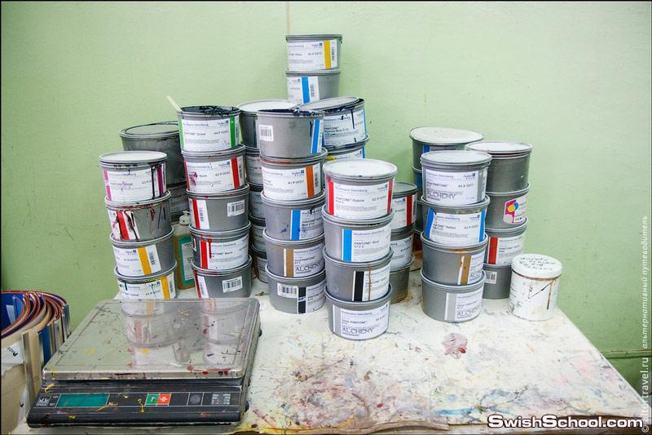
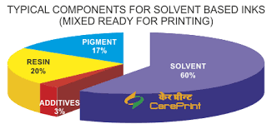
العَوامِل المُسَرْطِنَة الظَّنِّيَّة الممكنة (المجموعة 2-ب)] المِهَنية الكيميائية-عمليات إنتاجية عمليات الطباعة^{12، 23}
أحبار الطباعة ومكوناتها

Slide 178
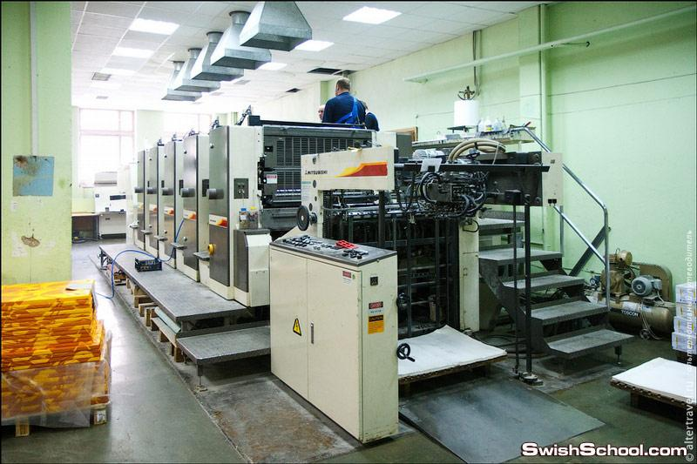
العَوامِل المُسَرْطِنَة الظَّنِّيَّة الممكنة (المجموعة 2-ب)] المِهَنية الكيميائية-عمليات إنتاجية عمليات الطباعة^{12، 23}
عمليات الطباعة

Slide 179
العَوامِل المُسَرْطِنَة الظَّنِّيَّة الممكنة (المجموعة 2-ب)] المِهَنية الكيميائية-عمليات إنتاجية إنتاج المنسوجات¹⁵
اسم العامِل المُسَرْطِن باللغة الإنجليزية
Textile production

Slide 180
العَوامِل المُسَرْطِنَة الظَّنِّيَّة الممكنة (المجموعة 2-ب)] المِهَنية الكيميائية-عمليات إنتاجية إنتاج المنسوجات¹⁵
الاستخدام والتَّعَرُّض المِهَني
يعمل في صناعة المنسوجات ما يزيد على 10 ملايين من العمال
تشتمل صناعة المنسوجات على عمليات الغزل والنسج والحياكة (التريكو) والصبغ والتجهيز النهائي، وتجري هذه العمليات على أنواع عديدة من الألياف الطبيعية والتخليقية؛ وأما المنتجات فهي الأقمشة وخيوط الغزل والسجاد
يتعرض العاملون للأغبرة المرتبطة بالمنسوجات على مدى عملية التصنيع؛ إن التعرض للمواد الكيميائية محدود أثناء عمليات الغزل والنسج والحياكة

Slide 181
العَوامِل المُسَرْطِنَة الظَّنِّيَّة الممكنة (المجموعة 2-ب)] المِهَنية الكيميائية-عمليات إنتاجية إنتاج المنسوجات¹⁵
الاستخدام والتَّعَرُّض المِهَني
العاملون في عمليات الصبغ والطباعة غالباً ما يتعرضون للأصبغة (بما في ذلك التي أساسها البنزيدين، بالإضافة إلى مجموعة من الأحماض والأسس)، والمنصعات البصرية، والمذيبات، والمثبتات العضوية
العاملون في عمليات التجهيز النهائي يتعرضون لعوامل مقاومة آثار الثني (كثير منها يطلق الفورمالدهيد)، ومعيقات اللهب (بما في ذلك مركبات الفسفور العضوية والبروم العضوية)، والعوامل المضادة للميكروبات

Slide 182
العَوامِل المُسَرْطِنَة الظَّنِّيَّة الممكنة (المجموعة 2-ب)] المِهَنية الكيميائية-عمليات إنتاجية إنتاج المنسوجات¹⁵
العُضْو المُسْتَهْدَف بالسَّرَطان على نحو ظَنِّي (مُحْتَمَل ومُمْكِن)
بالإضافة إلى المثانة
جوف الأنف والجيوب الأنفية

Slide 183
العَوامِل المُسَرْطِنَة الظَّنِّيَّة الممكنة (المجموعة 2-ب)] المِهَنية الكيميائية-عمليات إنتاجية إنتاج المنسوجات¹⁵
العُضْو المُسْتَهْدَف بالسَّرَطان على نحو مُؤَكَّد
لا يوجد أي عضو

Slide 184
العَوامِل المُسَرْطِنَة الظَّنِّيَّة الممكنة (المجموعة 2-ب)] المِهَنية الكيميائية-عمليات إنتاجية إنتاج المنسوجات^{15، 23}
عمليات صناعة المنسوجات

Slide 185
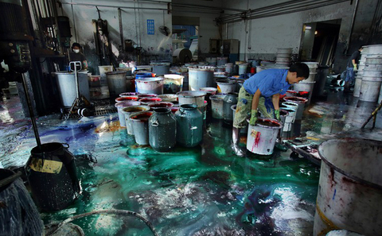
العَوامِل المُسَرْطِنَة الظَّنِّيَّة الممكنة (المجموعة 2-ب)] المِهَنية الكيميائية-عمليات إنتاجية إنتاج المنسوجات^{15، 23}
وحدة الصباغة في مصنع المنسوجات

Slide 186
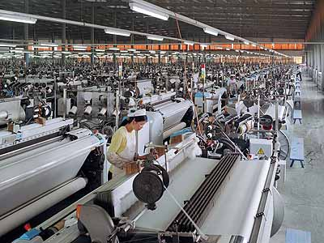
العَوامِل المُسَرْطِنَة الظَّنِّيَّة الممكنة (المجموعة 2-ب)] المِهَنية الكيميائية-عمليات إنتاجية إنتاج المنسوجات^{15، 23}
مصنع المنسوجات

Slide 187
العَوامِل المُسَرْطِنَة الظَّنِّيَّة [المُحْتَمَلة والممكنة (المجموعة 2)] المِهَنية الكيميائية-عمليات إنتاجية عَوادِم مُحَرِّكات الدِّيزِل¹⁰
اسم العامِل المُسَرْطِن باللغة الإنجليزية
Diesel engine exhausts

Slide 188
العَوامِل المُسَرْطِنَة الظَّنِّيَّة [المُحْتَمَلة والممكنة (المجموعة 2)] المِهَنية الكيميائية-عمليات إنتاجية عَوادِم مُحَرِّكات الدِّيزِل¹⁰
الاِسْتِخْدام والتَّعَرُّض المِهَني
تُستخدَم مُحَرِّكات الدِّيزِل في المَرْكَبات بمختلف أنواعها وحجومها، وفي الآلات والأَجْهِزَة المختلفة
يَحْدُث التَّعَرُّض المِهَنِي أثناء التَّنْقيب، والعَمَل في مجال النَّقْل البَرِّي الطُرُقي وبالسكك الحَدِيْدِيَّة، والبِناء، والعَمَل على الطُرُقات، ومحطات التَّزَوُّد بالوَقود ....
تشتمل العَوامِل المُسَرْطِنَة في تلك العَوادِم على الهيدْروكَرْبونِيَّات الأَروماتِيَّة (العِطْرِيَّة) مُتَعَدِّدَة الحَلَقات، والفورْمالْدِهيد، والفِلِزَّات [الزَّرْنيخ (الأَرْسَنيك) والبِريليوم والكَادْمْيُوم والكروم والنِّيكْل ...]

Slide 189
العَوامِل المُسَرْطِنَة الظَّنِّيَّة [المُحْتَمَلة والممكنة (المجموعة 2)] المِهَنية الكيميائية-عمليات إنتاجية عَوادِم مُحَرِّكات الدِّيزِل¹⁰
العُضْو المُسْتَهْدَف بالسَّرَطان على نحو ظَنِّي (مُحْتَمَل ومُمْكِن)
بالإضافة إلى المثانة
لا يوجد عضو آخر

Slide 190
العَوامِل المُسَرْطِنَة الظَّنِّيَّة [المُحْتَمَلة والممكنة (المجموعة 2)] المِهَنية الكيميائية-عمليات إنتاجية عَوادِم مُحَرِّكات الدِّيزِل¹⁰
العُضْو المُسْتَهْدَف بالسَّرَطان على نحو مُؤَكَّد
الرِّئَة

Slide 191
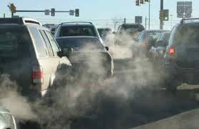
العَوامِل المُسَرْطِنَة الظَّنِّيَّة [المُحْتَمَلة والممكنة (المجموعة 2)] المِهَنية الكيميائية-عمليات إنتاجية عَوادِم مُحَرِّكات الدِّيزِل^{10، 23}
التَّعَرُّض لعَوادِم مُحَرِّكات الدِّيزِل من المَرْكَبات

Slide 192
العَوامِل المُسَرْطِنَة الظَّنِّيَّة [المُحْتَمَلة والممكنة (المجموعة 2)] المِهَنية الكيميائية-عمليات إنتاجية السُّخام، كما يُشاهَد في التَّعَرُّض المِهَنِي أثناء تَنْظيف المَداخِن^{1، 7}
اسم العامِل المُسَرْطِن باللغة الإنجليزية
Soot, as found in occupational exposure during chimney sweeps

Slide 193
العَوامِل المُسَرْطِنَة الظَّنِّيَّة [المُحْتَمَلة والممكنة (المجموعة 2)] المِهَنية الكيميائية-عمليات إنتاجية السُّخام، كما يُشاهَد في التَّعَرُّض المِهَنِي أثناء تَنْظيف المَداخِن^{1، 7}
الاِسْتِخْدام والتَّعَرُّض المِهَني
تُنظَّف المَداخِن بفَراشٍ فُولَاذِيَّة طويلة تُدخَل داخل المدخنة في قسميها العلوي والسفلي. يتَعَرُّض عُمَّال تَنْظيف المَداخِن إلى السُّخام وثُنائِي أُكْسيد الكِبْريت والزَّرْنيخ (الأَرْسَنيك)
يحتوي السُّخام على المادَّة الجُسَيْمِيَّة التي تتشكل كمَنْتوج ثانوي لاِحْتِراق أو للتَحَلُّل الحَراري للمَواد العُضْوِيَّة المحتوية على الكَرْبون كالفَحْم والخَشَب وزَيْت الوَقود (الفيول) ونَفايات الزِّيوت والوَرَق واللَّدائن (البلاسْتيك) والفَضَلات المنـزلية
إن أهم مُكَوِّنات السُّخام الهيدْروكَرْبونِيَّات الأَروماتِيَّة (العِطْرِيَّة) مُتَعَدِّدَة الحَلَقات ومُضافاتها، والمُكَوِّنات اللَّاعُضْوِيَّة (أَكاسيد، وأَمْلاح، ومُرَكَّبات الكِبْريت والنِّتْرُوجين، وماء، وغازات وسَوائِل مُدْمَصَّة أخرى)

Slide 194
العَوامِل المُسَرْطِنَة الظَّنِّيَّة [المُحْتَمَلة والممكنة (المجموعة 2)] المِهَنية الكيميائية-عمليات إنتاجية السُّخام، كما يُشاهَد في التَّعَرُّض المِهَنِي أثناء تَنْظيف المَداخِن^{1، 7}
العُضْو المُسْتَهْدَف بالسَّرَطان على نحو ظَنِّي (مُحْتَمَل ومُمْكِن)
بالإضافة إلى المثانة
لا يوجد عضو آخر

Slide 195
العَوامِل المُسَرْطِنَة الظَّنِّيَّة [المُحْتَمَلة والممكنة (المجموعة 2)] المِهَنية الكيميائية-عمليات إنتاجية السُّخام، كما يُشاهَد في التَّعَرُّض المِهَنِي أثناء تَنْظيف المَداخِن^{1، 7}
العُضْو المُسْتَهْدَف بالسَّرَطان على نحو مُؤَكَّد
الرِّئَة
الجِلْد (يُلاحَظ السَّرَطان في الصَّفَن)

Slide 196
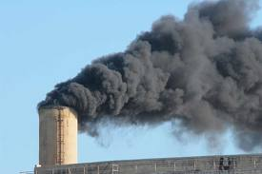
العَوامِل المُسَرْطِنَة الظَّنِّيَّة [المُحْتَمَلة والممكنة (المجموعة 2)] المِهَنية الكيميائية-عمليات إنتاجية السُّخام، كما يُشاهَد في التَّعَرُّض المِهَنِي أثناء تَنْظيف المَداخِن^{1، 7، 23}
اِنْبِعاثات السُّخام

Slide 197
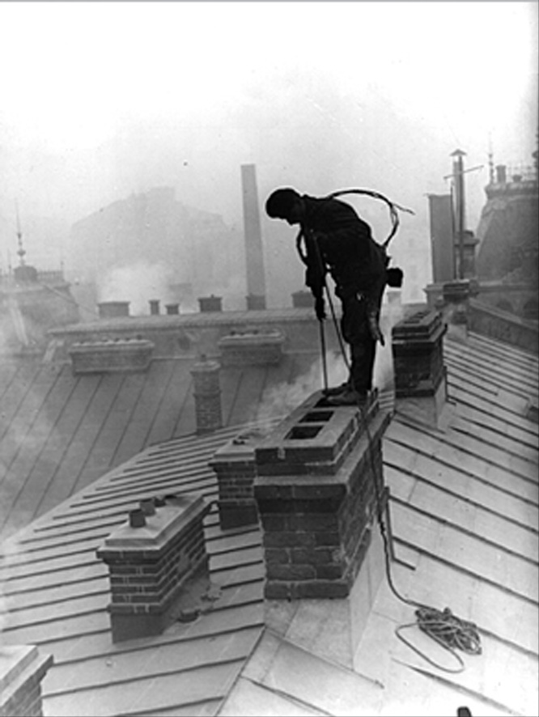
العَوامِل المُسَرْطِنَة الظَّنِّيَّة [المُحْتَمَلة والممكنة (المجموعة 2)] المِهَنية الكيميائية-عمليات إنتاجية السُّخام، كما يُشاهَد في التَّعَرُّض المِهَنِي أثناء تَنْظيف المَداخِن^{1، 7، 23}
التَّعَرُّض للسُّخام أثناء تَنْظيف المَداخِن

Slide 198
العَوامِل المُسَرْطِنَة الظَّنِّيَّة المُحْتَمَلة (المجموعة 2-أ)] غير المِهَنية (عادات المستهلك) الدوائية-الخافضات الفموية لسكر الدم بيوغليتازون⁸
اسم العامِل المُسَرْطِن باللغة الإنجليزية
Pioglitazone

Slide 199
العَوامِل المُسَرْطِنَة الظَّنِّيَّة المُحْتَمَلة (المجموعة 2-أ)] غير المِهَنية (عادات المستهلك) الدوائية-الخافضات الفموية لسكر الدم بيوغليتازون⁸
الرَّقَم في نظام المستخلصات الكِيمْيائِيَّة (CAS)
111025-46-8

Slide 200
العَوامِل المُسَرْطِنَة الظَّنِّيَّة المُحْتَمَلة (المجموعة 2-أ)] غير المِهَنية (عادات المستهلك) الدوائية-الخافضات الفموية لسكر الدم بيوغليتازون⁸
دواعي الاستعمال
إن الثيازوليدينيديونات هي الصنف الوحيد من العقاقير الفموية التخليقية التي تمارس تأثيراً مباشراً على آليات مقاومة الأنسولين وتؤدي إلى تأثير أنسوليني محسِّن وإنقاص سكر الدم
ثمة مركبان واعدان هامان منها (بيوغليتازون، وروزيغليتازون) كمعالجة فموية متواسطة بالمستقبل للنمط 2 من الداء السكري

Slide 201
العَوامِل المُسَرْطِنَة الظَّنِّيَّة المُحْتَمَلة (المجموعة 2-أ)] غير المِهَنية (عادات المستهلك) الدوائية-الخافضات الفموية لسكر الدم بيوغليتازون⁸
دواعي الاستعمال
استخدم البيوغليتازون لوحده أو ضمن توليفة معالجات فموية أخرى
إلى عام 2009، كان البيوغليتازون ضمن أوسع خافضات السكر الفموية استخداماً لعلاج النمط 2، ثم تناقص استخدامه لوجود دراسات تقترح ارتباطه بسرطانات المثانة، وقصور القلب، وكسور العظام
لقد حظر في فرنسا وألمانيا، لكنه لا يزال يستخدم لاسيما في الولايات المتحدة

Slide 202
العَوامِل المُسَرْطِنَة الظَّنِّيَّة المُحْتَمَلة (المجموعة 2-أ)] غير المِهَنية (عادات المستهلك) الدوائية-الخافضات الفموية لسكر الدم بيوغليتازون⁸
العُضْو المُسْتَهْدَف بالسَّرَطان على نحو ظَنِّي (مُحْتَمَل ومُمْكِن)
بالإضافة إلى المثانة
لا يوجد عضو آخر

Slide 203
العَوامِل المُسَرْطِنَة الظَّنِّيَّة المُحْتَمَلة (المجموعة 2-أ)] غير المِهَنية (عادات المستهلك) الدوائية-الخافضات الفموية لسكر الدم بيوغليتازون⁸
العُضْو المُسْتَهْدَف بالسَّرَطان على نحو مُؤَكَّد
لا يوجد أي عضو

Slide 204
العَوامِل المُسَرْطِنَة الظَّنِّيَّة المُحْتَمَلة (المجموعة 2-أ)] غير المِهَنية (عادات المستهلك) الدوائية-الخافضات الفموية لسكر الدم بيوغليتازون^{8، 23}
الصيغة البنيوية لـ بيوغليتازون

Slide 205
تشريح وبنية ووظيفة المَثانَة^{21، 22}
التشريح
المثانة عضو مجوف بشكل البالون في الحوض، وهي جزء من الجهاز البولي؛ وتحيط غدة البروستاتة بالقسم السفلي من المثانة لدى الذكور
يتشكل البول في الكليتين، ويمر عبر الحالبين إلى المثانة حيث يخزن فيها
للمثانة جدار عضلي مرن قابل للتمدد والتقلص
عندما تمتلئ المثانة بالبول، تتقبض عضلات جدارها فيتدفق البول عبر الإحليل ويخرج من الجسم

Slide 206
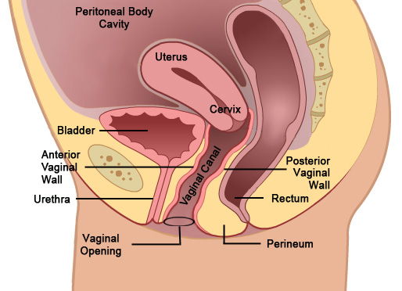
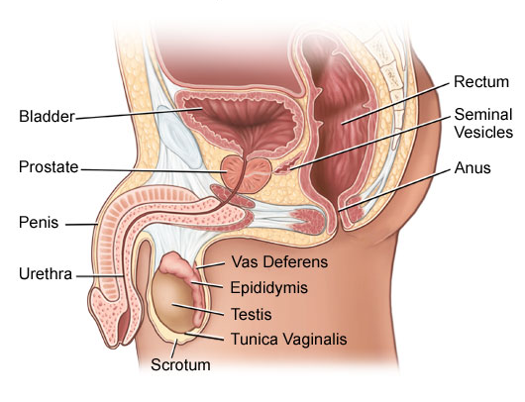
تشريح وبنية ووظيفة المَثانَة^{21، 22، 23}
التشريح

Slide 207
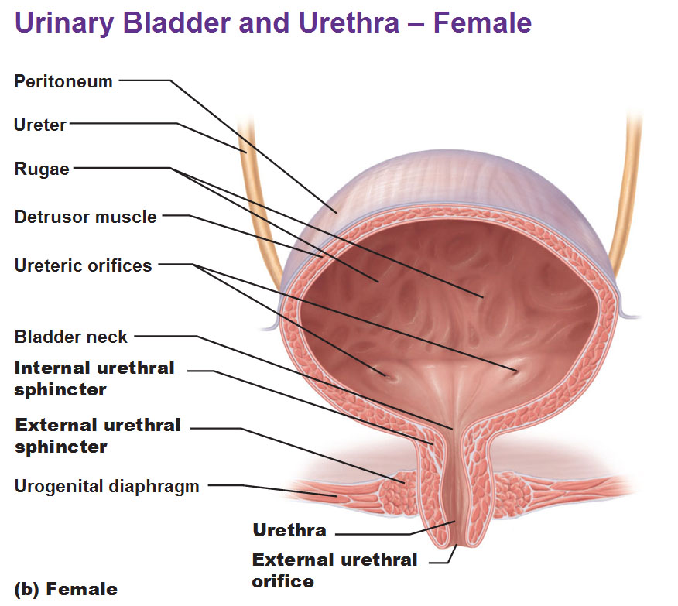
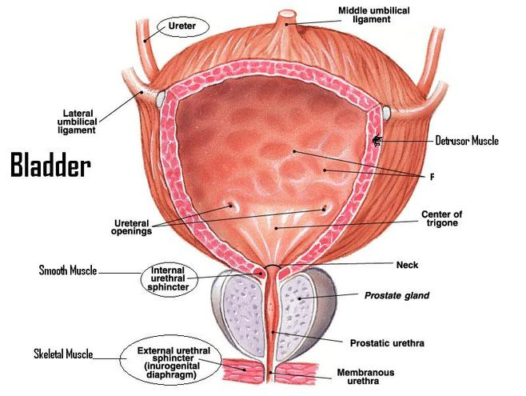
تشريح وبنية ووظيفة المَثانَة^{21، 22، 23}
التشريح

Slide 208
تشريح وبنية ووظيفة المَثانَة²¹
طبقات المثانة
لجدار المثانة 3 طبقات-من الداخل إلى الخارج-:
الظِهارة البولية: تبطن داخل المثانة والحالبين والإحليل، وتتكون من خلايا ظهارية بولية (تدعى أيضاً الخلايا الانتقالية). تمنع هذه الطبقة امتصاص البول إلى داخل الجسم
الصفيحة المخصوصة: طبقة من النسيج الضام، تفصل الظهارة عن الطبقة العضلية الخارجية، وتحتوي على أوعية دموية وأعصاب وغدد
العضلية: وهي الطبقة الخارجية، وتتألف من 3 طبقات من النسيج العضلي الأملس تدعى العضلات الطولانية الداخلية والدائرية المتوسطة والطولانية الخارجية
ثمة 3 طبقات أخرى من النسيج تفصل المثانة عن الأعضاء المجاورة، وهي:
المصلية: غشاء رقيق من النسيج الضام، يتواجد في القسم العلوي من المثانة
الغِلالَة البرانية: نسيج ضام يغطي مناطق من المثانة لا تتواجد فيها الطبقة المصلية
الدهنية المحيطة بالمثانة: طبقة دهنية تحيط بالمثانة، وهي خارج الطبقة المصلية والغلالة البرانية

Slide 209
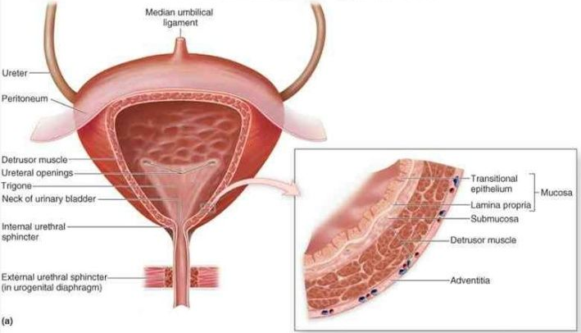
تشريح وبنية ووظيفة المَثانَة^{21، 23}
طبقات المثانة

Slide 210
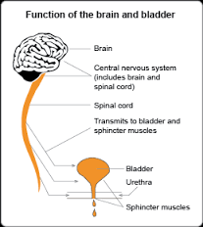
تشريح وبنية ووظيفة المَثانَة^{21، 23}
الوظائف
تخزين البول (تخزن المثانة حوالي
500مل من البول)
إرسال البول إلى الإحليل، حيث تتقبض
عضلات جدار المثانة عندما تمتلئ،
ويخرج البول من الجسم

Slide 211
عوامل الخطر^{1، 17، 21، 22}
التدخين
التعرض المهني للمواد الكيميائية
التهييج المزمن للمثانة
المعالجة الكيميائية
المعالجة الإشعاعية
القصة الشخصية لسرطان في المسلك البولي
عيوب المثانة الولادية
المنتجات الثانوية للكلورة

Slide 212
عوامل الخطر^{1، 17، 21، 22}
تلوث ماء الشرب بالزرنيخ
عوامل جينية
العمر
نوع الجنس
العِرْق
النظام الغذائي
الداء السكري من النمط 2
رضوض النخاع

Slide 213
عوامل الخطر^{1، 17، 21، 22}
إصابة النساء بالتصلب الجهازي
داء كُرون (داء الورم الحبيبي الالتهابي الهضمي المزمن)
داء السيلان
سرطان المثانة العائلي
الإياس الباكر
الإنجاب
متلازمة داون (تثلث الصبغي 21)
النشلط البدني
قد يوجد ارتباط بين سرطان المثانة و: عدم تناول الماء بكميات كبيرة، وإضافة المحليات الصنعية للطعام والمشروبات، واستهلاك المسكرات (المشروبات الكحولية)

Slide 214
عوامل الخطر^{1، 17، 21، 22}
تدخين التبغ
التدخين مسؤول عن 50٪ من سرطانات المثانة لدى الذكور، وعن 40٪ من سرطانات المثانة لدى الإناث
الخطر لدى المدخنين أكبر 2-6 مرات بالمقارنة مع غير المدخنين
بالإضافة إلى السجائر، السيجار والغليون يسببان سرطان المثانة أيضاً
يبقى خطر السرطان ماثلاً حتى لدى المنقطعين عن التدخين
يعزى سرطان المثانة لدى المدخنين إلى الأمينات العطرية (بيتا-نافثيلأمين، وبعض النيتروزأمينات الحلقية)، والزرنيخ
علاقة الجرعة-الاستجابة ذات تناسب طردي
علاقة عدد سنوات التدخين-الاستجابة ذات تناسب طردي
علاقة سن البدء بالتدخين- الاستجابة ذات تناسب عكسي
تكرار التبول ينقص الخطر

Slide 215
عوامل الخطر^{1، 17، 21، 22}
التعرض المهني للمواد الكيميائية
سواء أكان التعرض لمواد كيميائية محددة، أو التعرض أثناء العمليات الإنتاجية، أو التعرض أثناء ممارسة بعض المهن
ثمة تآزر بين التدخين والتعرض المهني
التهييج المزمن للمثانة
بسبب التهاب في المثانة (التهاب المسالك البولية المزمن كما يحدث لدى مرضى الشلل الرباعي، داء البلهارسية الدموية حيث يزداد الخطر 2-15 ضعفاً في المناطق المخموجة)
أو بسبب رض المثانة (الاستخدام المستمر للقثاطر البولية، حصيات المثانة)

Slide 216
عوامل الخطر^{1، 17، 21، 22}
المعالجة الكيميائية
لاسيما بالسيكلوفسفاميد (تناول الماء بكميات كبيرة مفيد جداً أثناء المعالجة الكيميائية)
المعالجة الإشعاعية
لاسيما على البطن أو الحوض (عنق الرحم، البوق، البروستاتة)، وسرطانات الرأس والعنق، وسرطانات الرئة
الأحياء المتعرضون للقنابل الذرية والحوادث النووية
القصة الشخصية لسرطان في المسلك البولي
كالمثانة، الحالب، الحويضة، الإحليل

Slide 217
عوامل الخطر^{1، 17، 21، 22}
عيوب المثانة الولادية
المُرَيطاء (urachus) [قناة جنينية تصل المثانة بالسِّقاء (allantois)]
الإكْشاف (exstrophy) (الانقلاب للخارج)

Slide 218
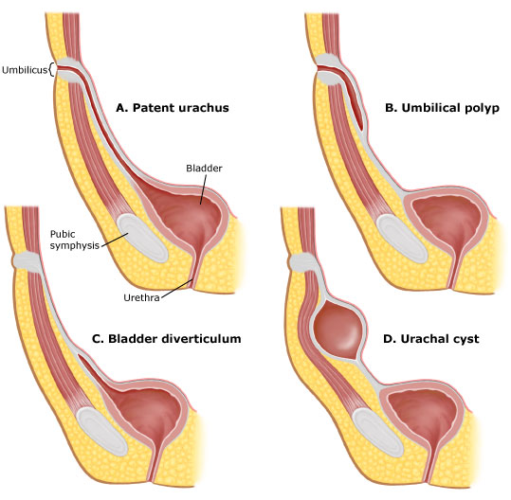
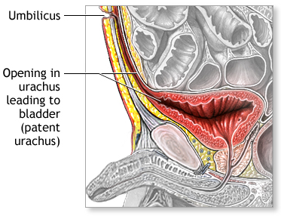
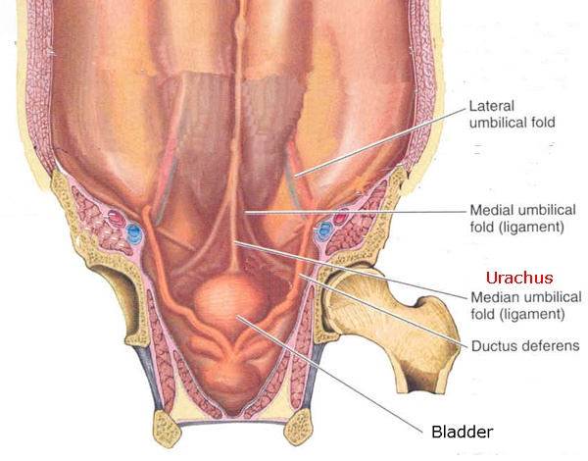
عوامل الخطر^{1، 17، 21، 22، 23}
عيوب المثانة الولادية-المُرَيطاء (urachus)

Slide 219
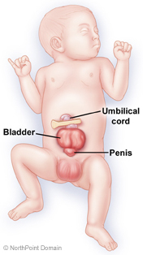
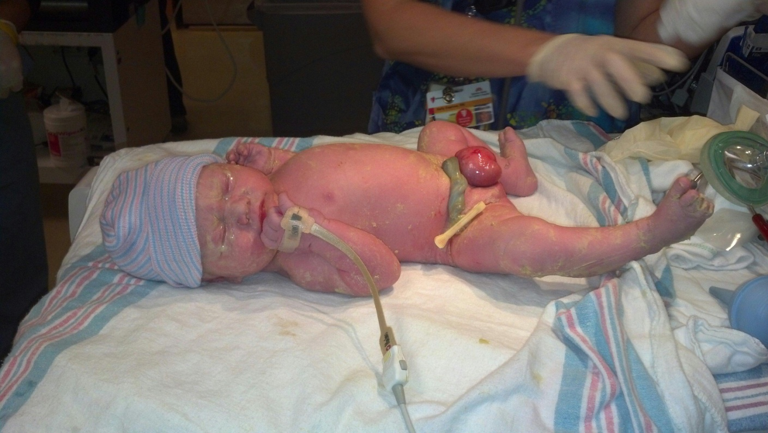
عوامل الخطر^{1، 17، 21، 22، 23}
عيوب المثانة الولادية-الإكْشاف (exstrophy) (الانقلاب للخارج)

Slide 220
عوامل الخطر^{1، 17، 21، 22}
المنتجات الثانوية للكلورة
لاسيما ثلاثي هالوميثانات
تحدث هذه المركبات بسبب استخدام الكلور لتطهير مياه الشرب والمسابح
إن خطر عدم تطهير الماء أكبر كثيراً من خطر حدوث سرطان المثانة
تلوث ماء الشرب بالزرنيخ
ثبت أنه يسبب سرطان المثانة

Slide 221
عوامل الخطر^{1، 17، 21، 22}
عوامل جينية
كثيراً ما تبدي الأورام اللاغزوية منخفضة الدرجة طفرات مُفَعِّلَة للجين FGFR3
(fibroblast growth factor receptor 3) وتعطيل كابتات أورام متعددة في الصبغي 9. يرافق المرض عالي الدرجة والغزوي درجة عالية من اللاثبات الجيني، واختلال الصيغة الصبغية، وتبدلا في عدد وافر من جينات كابحات الورم والجينات الورمية، بما في ذلك على الأغلب TP53

Slide 222
عوامل الخطر^{1، 17، 21، 22}
العمر
يحدث سرطان المثانة بعمر يفوق 60 عاماً
نوع الجنس
سرطان المثانة أكثر حدوثاً لدى الذكور
العِرْق
سرطان المثانة أكثر حدوثاً لدى البيض

Slide 223
عوامل الخطر^{1، 17، 21، 22}
النظام الغذائي
السيلينيوم وفيتامين D والخضار والفاكهة تنقص الخطر
الداء السكري من النمط 2
يزداد الخطر، وقد يكون السبب تناول دواء بيوغليتازون
رضوض النخاع
يزداد الخطر، وقد يكون السبب القثاطر البولية الدائمة أو أخماج المثانة
إصابة النساء بالتصلب الجهازي
يزداد الخطر وقد يكون السبب تناول دواء سيكلوفوسفاميد

Slide 224
عوامل الخطر^{1، 17، 21، 22}
داء كُرون (داء الورم الحبيبي الالتهابي الهضمي المزمن)
يزداد الخطر
داء السيلان
يزداد الخطر، وقد يكون السبب الالتهاب والتخريش (التهييج)
سرطان المثانة العائلي
حالات نادرة، لاسيما المصابين بعمر أقل من 45 سنة، ولاسيما المصابين من القرابة الأولى (الأبوين، الأخت، الأخ)
الإياس الباكر
يزداد الخطر، لاسيما حدوث الإياس قبل سن 45 سنة، ولاسيما في حال استئصال المبيضين

Slide 225
عوامل الخطر^{1، 17، 21، 22}
الإنجاب لدى النساء
سرطان المثانة أقل حدوثاً لدى اللاتي أنجبن بالمقارنة مع اللاتي لم ينجبن
متلازمة داون (تثلث الصبغي 21)
ينقص الخطر
النشاط البدني
ينقص الخطر

Slide 226
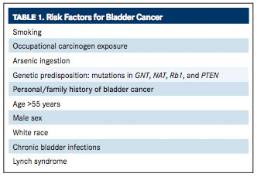
عوامل الخطر^{1، 17، 21، 22، 23}

Slide 227
الوقاية^{1، 17}
عدم تدخين التبغ والتوقف عنه
التقيد بإجراءات التحكم الهندسية والبيئية والفردية والتنظيمية والإدارية للوقاية من الأمراض المهنية في حال التعرض أثناء العمل للعوامل المهنية المسببة للورم
المعالجة الفعالة لالتهابات المسالك البولية بعد حدوثها مباشرة
تفادي الاحتشار بالبلهارسية الدموية
الحد من تلوث مياه الشرب بالزرنيخ

Slide 228
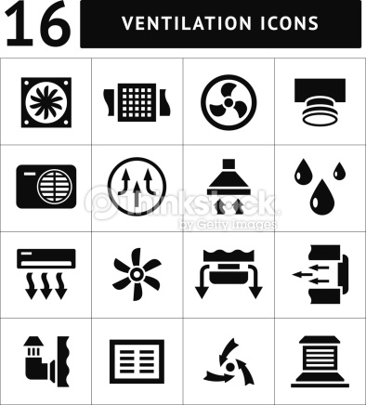
الوقاية^{1، 17، 23}

Slide 229
الكشف المبكر^{1، 21}
اللجوء ذوي الخطر العالي إلى الأطباء
المدخنون
المعرضون للمواد الكيميائية
الذين يعانون من التهييج المزمن للمثانة
من الممكن إجراء
تحليل البول (الكشف المجهري عن الدم)
دراسة خلوية للبول (الكشف عن خلايا الظهارة البولية)

Slide 230
العلامات والأعراض^{1، 21}
المبكرة
عدم وجود أي علامات أو أعراض
طرح الدم مع البول (بيلة دموية)
ازدياد تواتر التبول
الحاجة الملحة الشديدة للتبول
اضطراب التبول
الشعور بالحرق والألم أثناء التبول

Slide 231
العلامات والأعراض^{1، 21}
المتأخرة
نقص الشهية، نقص الوزن، فقر الدم، الحمى، تبدل عادات التغوط،
ألم في المستقيم، أو الشرج، أو الحوض، أو الخاصرة، أو فوق العانة، أو العظم
كتلة في الحوض
تورم في الساقين أو الصفن أو الفرج

Slide 232
العلامات والأعراض^{1، 21، 23}

Slide 233
أنواع السرطان^{17، 22}
السرطانة (الكارسينوما) الظهارية البولية (الانتقالية) اللاغزوية والغزوية (أكثر من 90٪ من سرطانات المثانة)
السرطانة (الكارسينوما) حرشفية الخلايا (1-5٪)
السرطانة الغدية (الأدينوكارسينوما) (1-2٪)
السرطانة (الكارسينوما) صغيرة الخلايا
ساركومة المثانة (النسيج العضلي)
السرطانات المنتقلة إلى المثانة: البروستاتة، المستقيم، المبيض، الرحم، عنق الرحم
إن كافة الأنماط الفرعية تتطور من الظهارة البولية وتبدي معالم شكلية مميزة. غالباً ما تبدي السرطانات الغزوية معالم مختلطة، بما في ذلك أكثر من نمط ظاهري واحد

Slide 234
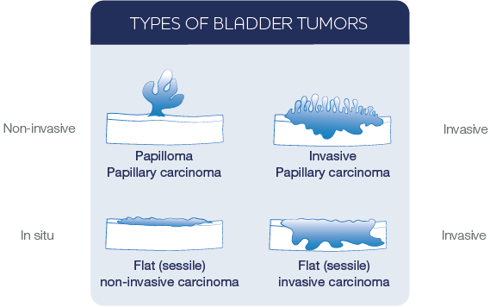
أنواع السرطان^{17، 22، 23}

Slide 235
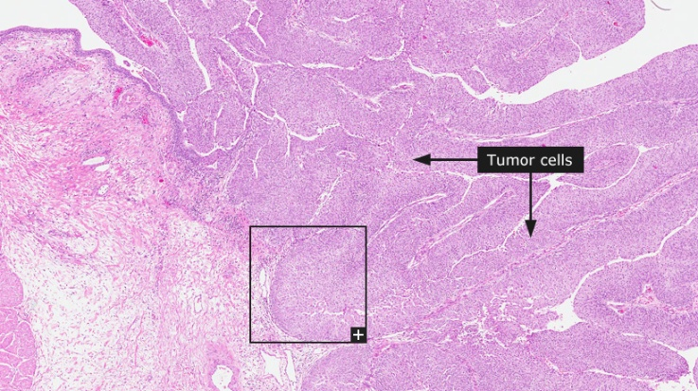
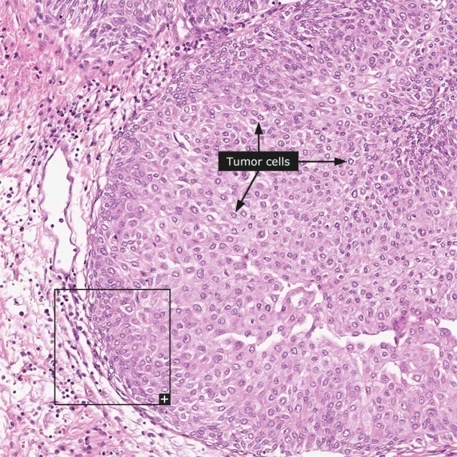
أنواع السرطان^{17، 22، 23}
كارسينوما الظهارة البولية (الانتقالية) جيدة التمايز

Slide 236
السرطان (STAGE) مرا حل (الورم، العقد، النقائل)^{21، 22} TNM
المرحلة STAGE | التصنيف T (الورم) | الوصف
0 |  | Ta: سرطانة (كارسينوما) ظهارية بولية حليمية غير غزوية؛ الورم نما نحو المركز المجوف للمثانة، لكنه لم ينمُ داخل النسيج الضام أو عضلات جدار المثانة Tis: سرطانة (كارسينوما) ظهارية بولية مسطحة غير غزوية (في الموضع)؛ الورم في بطانة المثانة، لكنه لم ينمُ إلى المركز المجوف للمثانة أو النسيج الضام أو عضلات جدار المثانة
i | T1 | الورم غزوي؛ نما داخل النسيج الضام (الصفيحة المخصوصة)، ولم ينمُ داخل عضلات جدار المثانة
ii | T2 | T2a: الورم غزوي؛ نما داخل النصف الداخلي (السطحي) من عضلات جدار المثانة T2b: الورم غزوي؛ نما داخل النصف الخارجي (العميق) من عضلات جدار المثانة
iii | T3 | T3a: الورم غزوي نما داخل النسيج الدهني حول المثانة، لكنه يمكن أن يرى بالمجهر فقط T3b: الورم غزوي نما داخل النسيج الدهني حول المثانة، لكنه يمكن أن يرى بالتصوير أو يمكن أن يشعر به الجراح
iv | T4 | T4a: الورم غزوي؛ نما إلى البروستاتة أو الحويصلين المنويين أو الرحم أو المهبل T4b: الورم غزوي؛ نما إلى جدار الحوض أو جدار البطن

Slide 237
السرطان (STAGE) مرا حل (الورم، العقد، النقائل)^{21، 22} TNM
التصنيف N (العقد اللمفية) | الوصف
N0 | الورم لم ينتشر إلى العقد اللمفية
N1 | الورم انتشر إلى عقدة لمفية واحدة بالحوض
N2 | لورم انتشر إلى أكثر من عقدة لمفية واحدة بالحوض
N3 | لورم انتشر إلى عقدة لمفية واحدة أو أكثر خارج الحوض
التصنيف M (النقائل) | الوصف
M0 | لا يوجد نقائل إلى عضو آخر
M1 | انتشر الورم إلى عضو آخر

Slide 238
السرطان (STAGE) مرا حل TNM (الورم، العقد، النقائل)^{21، 22، 23}

Slide 239
درجات (GRADE) السرطان²¹
الدرجة (GRADE) | الوصف
1 | السرطان جيد التمايز
2 | السرطان معتدل التمايز
3 | السرطان سيء التمايز
4 | السرطان غبر متمايز

Slide 240
النقائل^{21، 22}
العقد اللمفية
البروستاتة
المهبل
الرحم
المستقيم
جدار البطن أو الحوض
الرئة
العظم
الكبد

Slide 241
النقائل^{21، 22، 23}

Slide 242
الورم الناكس²¹
الورم عاد بعد معالجته
عاد موضعياً: الورم عاد إلى نفس مكانه الأولي الذي بدأ منه
عاد ناحياً: الورم عاد إلى العقد أو النسج المجاورة لمكانه الأولي
عاد بعيداً: الورم عاد إلى مكان آخر من الجسم

Slide 243
طرائق التحري^{17، 22}
لم تكلل طرائق التحري عن سرطان المثانة بالنجاح بسبب الحدوث المنخفض لهذا السرطان، وقلة نوعية وحساسية الاختبارات
الدم في البول: الفائدة محدودة، ينجم عن أسباب كثيرة أخرى

Slide 244
إجراءات التشخيص^{21، 22}
القصة المرضية والفحص البدني
تنظير المثانة
الخزعة
تصوير الجهاز البولي الوريدي (تصوير الحويضة الوريدي)
فحص البول
الدراسة السيتولوجية للبول
الواسمات الورمية في البول
تعداد عام للدم
الاختبارات الدموية الكيميائية
اختبار معدل الترشيح الكبيبي
اختبارات تحديد المراحل

Slide 245
إجراءات التشخيص^{21، 22}
القصة المرضية والفحص البدني
الأعراض
كافة الأحداث الطبية
عوامل الخطر: التبغ، التعرض المهني، عوامل تهيج المثانة، المعالجة الكيميائية، المعالجة الإشعاعية
القصة العائلية لسرطان المثانة
الفحص البدني
فحص الحوض، البطن، العقد اللمفية في المغبن والعنق ...، المس المهبلي، الفحص الأصبعي المستقيمي

Slide 246
إجراءات التشخيص^{21، 22}
تنظير المثانة
من أجل التشخيص والمعالجة
من أجل الحصول على الخزعة وعينة البول
التنظير التألقي (وضع صباغ البورفرين في المثانة)

Slide 247
إجراءات التشخيص^{21، 22، 23}
تنظير المثانة

Slide 248
إجراءات التشخيص^{21، 22، 23}
تنظير المثانة

Slide 249
إجراءات التشخيص^{21، 22، 23}
الخزعة

Slide 250
إجراءات التشخيص^{21، 22}
تصوير الحويضة الوريدي
(intravenous pyelography)
التصوير بالإشعاع السيني للجهاز البولي (الكلية والحالبان والمثانة والإحليل)، حيث يحقن في الوريد وسط تباين يتركز في البول (يود ظليل للأشعة)، ويبدأ التصوير حالما يبدأ طرح اليود في الجهاز البولي

Slide 251
إجراءات التشخيص^{21، 22، 23}
تصوير الحويضة الوريدي
(intravenous pyelography)

Slide 252
إجراءات التشخيص^{21، 22}
فحص البول
التحري عن الدم
زرع البول

Slide 253
إجراءات التشخيص^{21، 22}
الدراسة السيتولوجية للبول
تتم على البول الذي يجمع مباشرة أو بالمنظار
التهجين في الموضع التألقي
(fluorescence in situ hybridization)؛ يستخدم للبحث عن تبدلات معينة في الصبغيات في خلايا المثانة، حيث تستعمل أصبغة معينة تتعلق بأجزاء معينة لبعض الصبغيات

Slide 254
إجراءات التشخيص^{21، 22، 23}
الدراسة السيتولوجية للبول

Slide 255
إجراءات التشخيص^{21، 22}
الواسمات الورمية في البول
Bladder tumour–associated antigen (BTA)
Nuclear matrix proteins (NMP)
Mucin and carcinoembryonic antigen (CEA)
تعداد عام للدم
لكشف فقر الدم
الاختبارات الدموية الكيميائية
وظيفة الكلية، وظيفة الكبد (نقائل)، الفوسفاتاز القلوية (نقائل إلى العظم)

Slide 256
إجراءات التشخيص^{21، 22}
اختبارات تحديد المراحل
تنظير المثانة
الخزعة
تصوير الحويضة الوريدي
فحوص الدم
التفرس المقطعي المحوسب (CT Scan)، والتصوير المقطعي مع تصوير الحويضة الوريدي، والصوت الفائق
تجرى لمنطقة البطن والحوض لتحديد تموضع الورم وخصائصه، وما حوله، ونقائله
تفرس (scan) العظم
إعطاء مادة مشعة لتحديد مدى انتشار الورم إلى العظام

Slide 257
إجراءات التشخيص^{21، 22، 23}
التفرس المقطعي المحوسب (CT Scan)

Slide 258
إجراءات التشخيص^{21، 22، 23}
الصوت الفائق

Slide 259
إجراءات التشخيص^{21، 22، 23}
تفرس(scan) العظم

Slide 260
المعالجة^{21، 22}
تعتمد المعالجة على مرحلة الورم ودرجته وتوضعه والصحة العامة للمريض
الجراحة
المعالجة المناعية
المعالجة الكيميائية
المعالجة الإشعاعية
رعاية المتابعة

Slide 261
المعالجة^{21، 22}
الجراحة
القطع بطريق الإحليل
استئصال المثانة الجزئي أو القِطَعي
استئصال المثانة الجذري: استئصال المثانة والنسيج الشحمي المحيط والعقد اللمفية القريبة، ويمكن أيضاً بعض الأعضاء الإنجابية؛ يتم تحويل مجرى البول بإحدى الطرق:
المفاغرة البولية (المجرى اللفائفي) (urostomy-ileal conduit)
التحويل البولي الحَصور (continent urinary diversion)
استبناء المثانة (bladder reconstruction)
الجيبة السينية المستقيمية (recto sigmoid pouch)

Slide 262
المعالجة^{21، 22، 23}
القطع بطريق الإحليل

Slide 263
المعالجة^{21، 22، 23}
المفاغرة البولية (المجرى اللفائفي)
(urostomy-ileal conduit)

Slide 264
المعالجة^{21، 22، 23}
التحويل البولي الحَصور (continent urinary diversion)

Slide 265
المعالجة^{21، 22، 23}
استبناء المثانة (bladder reconstruction)

Slide 266
المعالجة^{21، 22، 23}
الجيبة السينية المستقيمية (recto sigmoid pouch)

Slide 267
المعالجة^{21، 22، 23}
كيس الفغر البولي، وتفريغ الجيبة البولية

Slide 268
المعالجة^{21، 22}
المعالجة المناعية
إيصال الــ BCG ألى المثانة عبر قثطار أو انبوب بولي
المعالجة الكيميائية
الجهازية أو داخل المثانة بواسطة قثطار بولي (دواء موتاميسين)
المعالجة الكيميائية المُنَبَّهَة كهربائياً
المعالجة الكيميائية (ميتوميسين) مفرطة الحرارة: بواسطة مسبار الموجات المِكْرَوِيَّة
يمكن العلاج بالتوليفتين التاليتين:
GC – gemcitabine and cisplatin
MVAC – methotrexate, vinblastine, doxorubicin (Adriamycin) and cisplatin

Slide 269
المعالجة^{21، 22، 23}
المعالجة الكيميائية-وضع الدواء داخل المثانة

Slide 270
المعالجة^{21، 22، 23}
المعالجة الإشعاعية-الخارجية

Slide 271
المعالجة^{21، 22}
المتابعة
متابعة منتظمة خلال 3 سنوات بعد المعالجة
الرعاية الداعمة، وأهم الاضطرابات بعد المعالجة
احترام الذات، وصورة الجسم
الحياة مع الفَغْر
فقدان التحكم بالمثانة (السلس البولي)
مشاكل الخصوبة: عقم (إزالة الرحم والمبيضين)، إياس محرض بالعلاج
مشاكل جنسية:
الرجال: نشوة جافة (دون مني) في حال إزالة البروستاتة، اضطراب وظيفة النعوظ (عنانة)
النساء: جماع مؤلم أو صعب

Slide 272
الإنذار والبقيا²¹
العوامل المؤثرة على الإنذار والبقيا
نوع الورم
مرحلة الورم
درجة الورم
عدد بؤر الورم
حجم الورم
معدل النكس وزمن النكس
حالة أداء المريض للمهام العادية والأنشطة اليومية

Slide 273
الإنذار والبقيا²¹
العوامل المؤثرة على الإنذار والبقيا
نوع الورم
الإنذار الأفضل هو السرطانة (الكارسينوما) الظهارية البولية الحليمية، والأسوأ هو السرطانة (الكارسينوما) صغيرة الخلايا
مرحلة الورم
المرحلة الأدنى تعني الإنذار الأفضل، والنقائل تعني الإنذار السيء
درجة الورم
الدرجة الأدنى تهني الإنذار الأفضل
عدد بؤر الورم
عدد البؤر الأقل يعني الإنذار الأفضل
حجم الورم
الحجم الأقل يعني الإنذار الأفضل

Slide 274
الإنذار والبقيا²¹
العوامل المؤثرة على الإنذار والبقيا
معدل النكس وزمن النكس
لسرطان المثانة أعلى معدل نكس من بين السرطانات الأخرى (معدل النكس 70٪). الأورام التي تنكس خلال أول سنتين بعد التشخيص وعولجت بنجاح لها فرصة أكبر للنمو والإنتشار
حالة أداء المريض للمهام العادية والأنشطة اليومية
الأداء الجيد يعني الإنذار الأفضل

Slide 275
الإنذار والبقيا²¹
البقيا النسبية لمدة 5 سنوات
يؤثر على البقيا عدة عوامل
القصة الطبية، وخصائص الورم، والمعالجة المختارة، الاستجابة للمعالجة
المرحلة (stage) | النسبة المئوية للبقيا النسبية لمدة 5 سنوات (٪)
0 | 95
I | 85
Ii | 55
Iii | 38
iv | 16

Slide 276
المراجع
د. بسام أبو الذهب، د. فراس الجرف، د. أحمد ضميرية؛ 2015؛ المهنة والسرطان؛ وزارة الصحة دمشق.
WHO-IARC; 2012; A review of human carcinogens, part a: Pharmaceuticals, IARC Monographs on the Evaluation of Carcinogenic Risks to Humans, Volume 100; Lyon.
WHO-IARC; 2012; A review of human carcinogens, part b: Biological Agents, IARC Monographs on the Evaluation of Carcinogenic Risks to Humans, Volume 100; Lyon.

Slide 277
المراجع
WHO-IARC; 2012; A review of human carcinogens, part c: arsenic, metals, fibers and dusts, IARC Monographs on the Evaluation of Carcinogenic Risks to Humans, Volume 100; Lyon.
WHO-IARC; 2012; A review of human carcinogens, part d: radiation, IARC Monographs on the Evaluation of Carcinogenic Risks to Humans, Volume 100; Lyon.
WHO-IARC; 2012; A review of human carcinogens, part e: personal habits and indoor combustions, IARC Monographs on the Evaluation of Carcinogenic Risks to Humans, Volume 100; Lyon.

Slide 278
المراجع
WHO-IARC; 2012; A review of human carcinogens, part f: Chemical Agents and Related Occupations, IARC Monographs on the Evaluation of Carcinogenic Risks to Humans, Volume 100; Lyon.
WHO-IARC; 2016; Some Drugs and Herbal Products; IARC Monographs on the Evaluation of Carcinogenic Risks to Humans, Volume 108; Lyon.
WHO-IARC; 2014; Trichloroethylene, Tetrachloroethylene, and Some Other Chlorinated Agents; IARC Monographs on the Evaluation of Carcinogenic Risks to Humans, Volume 106; Lyon.

Slide 279
المراجع
WHO-IARC; 2012; Diesel and Gasoline Engine Exhausts and some Nitroarenes; IARC Monographs on the Evaluation of Carcinogenic Risks to Humans, Volume 105; Lyon.
WHO-IARC; 2010; Some Aromatic Amines, Organic Dyes, and Related Exposures; IARC Monographs on the Evaluation of Carcinogenic Risks to Humans, Volume 99; Lyon.
WHO-IARC; 1996; Printing Processes and Printing Inks, Carbon Black and Some Nitro Compoundss; IARC Monographs on the Evaluation of Carcinogenic Risks to Humans, Volume 65; Lyon.

Slide 280
المراجع
WHO-IARC; 1995; Dry Cleaning, Some Chlorinated Solvents and Other Industrial Chemicals; IARC Monographs on the Evaluation of Carcinogenic Risks to Humans, Volume 63; Lyon.
WHO-IARC; 2016; IARC Monographs evaluate drinking coffee, maté, and very hot beverages; Press Realese NO. 244; Lyon.
WHO-IARC; 1990; Some Flame Retardants and Textile Chemicals, and Exposures in the Textile Manufacturing Industry; IARC Monographs on the Evaluation of Carcinogenic Risks to Humans, Volume 48; Lyon.

Slide 281
المراجع
WHO-IARC; In Preparation; Carcinogenicity of some industrial chemicals; IARC Monographs on the Evaluation of Carcinogenic Risks to Humans, Volume 115; Lyon.
WHO-IARC; 2008, 2014; World cancer reports, Lyon.
WHO-IARC, 2015, IARC classification, Lyon.
WHO-IARC; 2016; List of classifications, Volumes 1–116 (e-copy); Lyon.

Slide 282
المراجع
WHO-IARC, 2016, List of classifications by cancer site with sufficient evidence in humans, volumes 1-116, Lyon.
Canadian Cancer Society, 2016, Bladder Cancer, Ontario.
Cancer Research UK, 2016, Bladder cancer, London.
Many WEBs related to medicine, occupational health, occupational cancers and economic activities.

Slide 283
شكراً لإصغائكم

